Slide 1
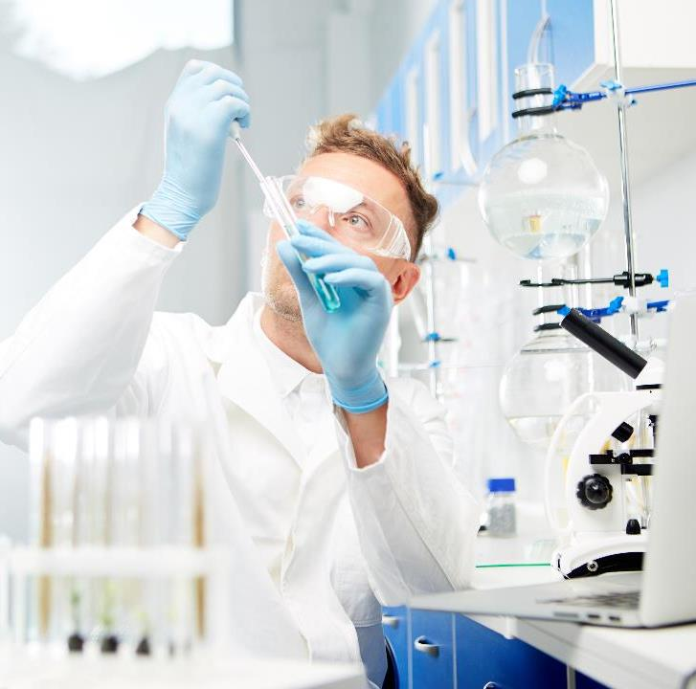
研究って⁉
〈キーワード〉
・再現性
・数値化（客観性）
・くじけるな！
好きな言葉は「百聞は一見に如かず」 野中真弥子
Notes:
好きな言葉は「百聞は一見に如かず」野中と申します。
お前は何者じゃ！って思いますよね。去年まで県相で理科実習指導員として実験室で先輩たちの研究を４年間見てきたので様々なエピソードを時間の許す限りお話しします。
超早口で話すのでついてきてくださいね。
まず「研究って」どういうイメージですか？
皆さん、研究って、この写真のようなイメージじゃないですか？
こんなの学校では無理でしょ？お金もないし、場所もない、ラボがない、機材がない。
そんなことは大学や企業に任せておけばいい、太刀打ちできない。
これが私が初めて「SSHで研究する」と聞いた時の印象です。
では学校でできる研究ってどんなことなのかな、
今日私が伝えたいキーワードは「再現性」「数値化（客観性）」「くじけるな」３点です。

Slide 2
いつ質問されても
いいように準備して！
正解はありません。あなたがどう思ったか聞くだけです。
分からなければ、
分かりませんと言おう！
Notes:
いつ当たるか分かりませんので常に答えを用意しておいてください。
手を挙げる練習をしましょう！スピディーに手を上げてください。
（クリック）
今日の質問には正解がありません。あなたはどう思いますか？という質問なので、常に自分なら、と考えてみてください。
間違えることはありません。堂々と答えましょう。
分からなければ「わかりません」とはっきり言いましょう。

Slide 3
〈キーワード〉
・再現性
・数値化（客観性）
・くじけるな！
Notes:
まずは再現性や数値化、客観性について考えてみましょう。

Slide 4
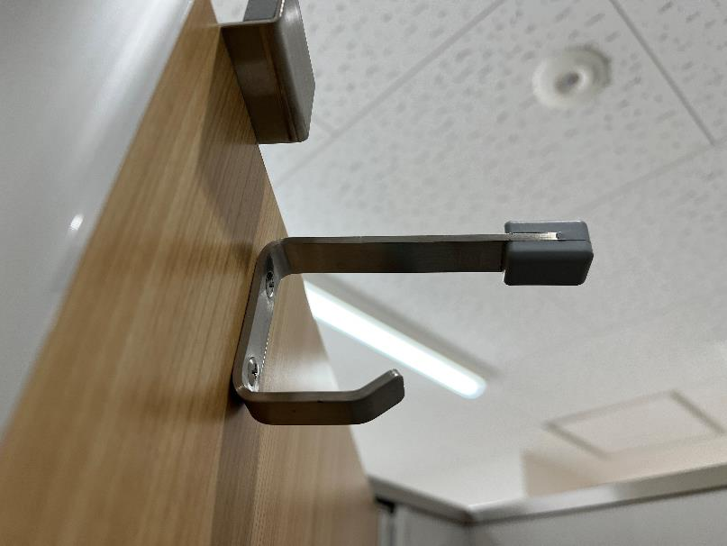
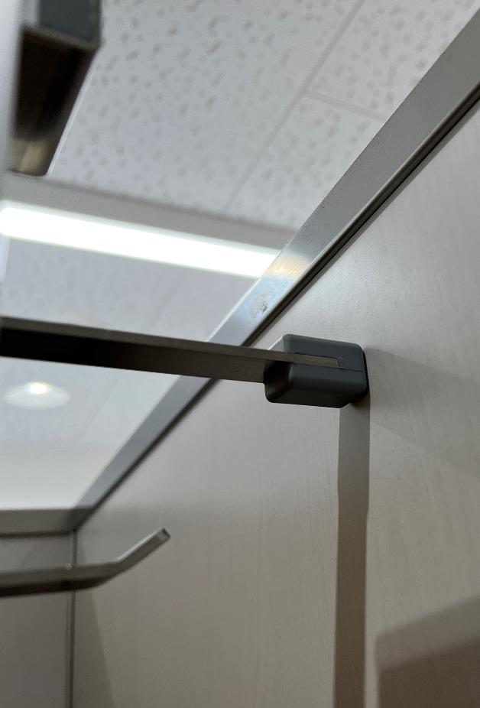
これは何でしょう？
この商品の
ストーリーを考えよう！
Notes:
さて、これは何でしょう？名前は何でしょう？
この物のストーリーを考えてください。
見たことあるか？名前は？、作った人は？、いつからある？値段？設計図、材質？
どんな思いで作ったか？
色は？強さは？なぜ２本あるのか？なぜ曲がっているのか曲げているのか？
ゴムは必要なのか？
周りの人と相談してください。（１分）
（１分経過）
私はSSHやSDGｓという言葉を知ってから、頭が休まりません。
こういうものを見ただけでその奥のストーリーを想像してしまうからです。

Slide 5
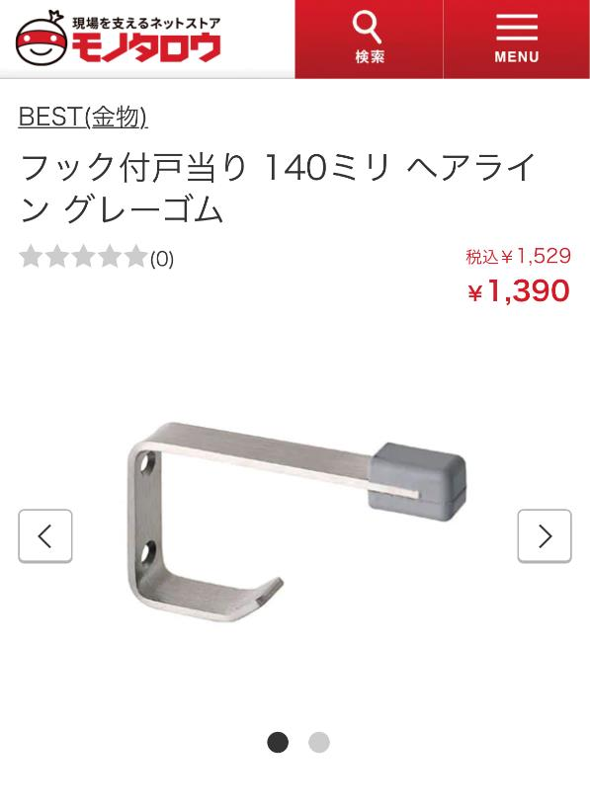
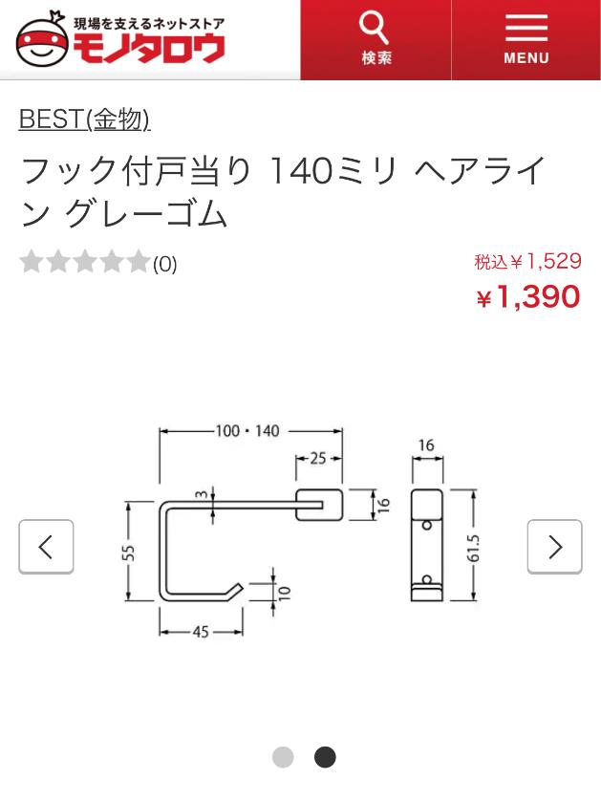
これは何でしょう？
この商品の
ストーリーを考えよう！
Notes:
正解はありませんが私の考えた、あるいは調べたストーリーです。
これは県相のトイレで見つけたものです。
モノタロウで売っていました。
名前はフック付き戸当たり 金額は1,500円くらい
フックが主役ではなく「戸当たり」ゴムが主役です。
設計図はこんな感じで、ちゃんと製図されています。
世の中に売っている物には必ず設計図とかデザイン画がこんな感じで作られているはずです。
なぜなら同じ商品を作らないといけないからです。「再現性」が必要だからですね。

Slide 6
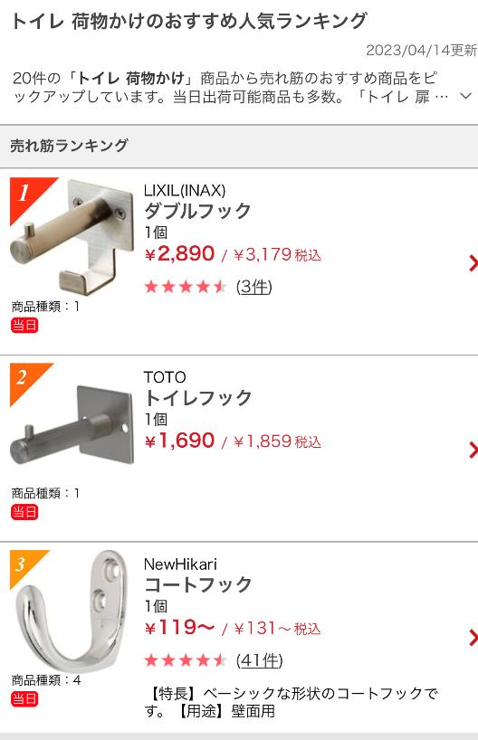
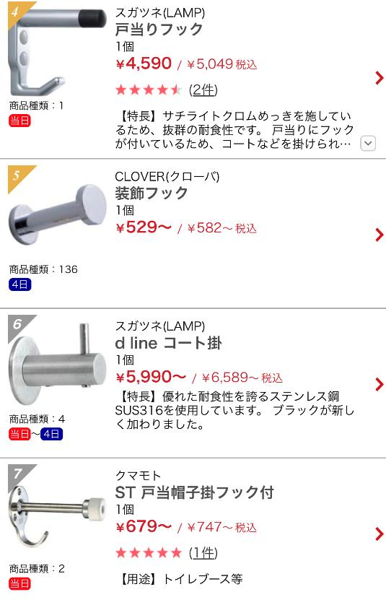
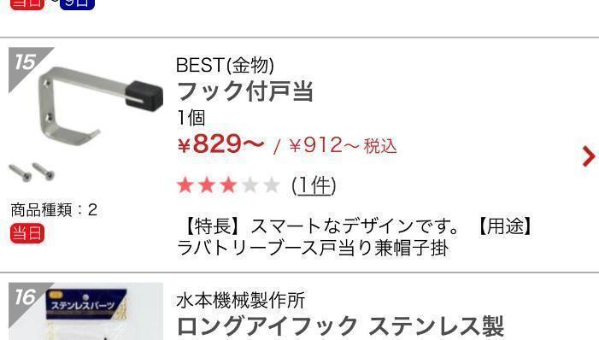
これは何でしょう？
トイレの荷物かけ
売れ筋ランキング
15位
Notes:
トイレの荷物掛けと調べると、世の中にはこんなに種類があります。
さっき、なぜ2本なのか、なぜゴムが付いているのかという疑問を投げかけましたが、
こうやって見ると1本もあるし、まっすぐもあるし、材質も角度もバラバラです。
もし「トイレフックを作る」というミッション、研究を選んだとしても、
それは「スタイリッシュなトイレフックなのか」「使いやすい」「壁を傷めない」「小さい」「強い」色々な要素があると思いませんか？
そしてココにあるトイレフックの制作の裏にはおそらく多くの失敗があると思います。
曲がっちゃったとか、折れちゃったとか、ねじはやっぱり2本ないとだめだとか、いろいろな実験や研究を通して色々なストーリーがあったことでしょう。
「トイレフックの制作」から始まってもゴールはみな違う形、「オリジナリティー」の表れですね。

Slide 7
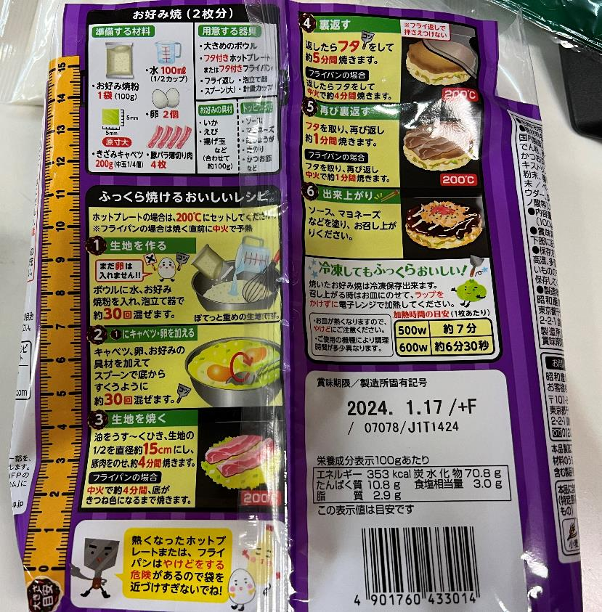
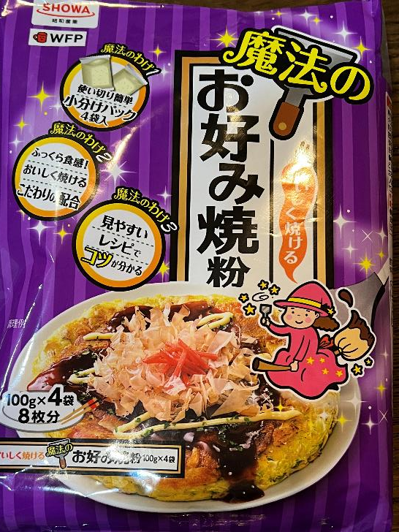
これは何でしょう？
この商品の
ストーリーを考えよう！
Notes:
テレビコマーシャルでこんなものを見ました「魔法のお好み焼き粉」
キャッチーですよね。「え、なんで魔法？」って思いませんか？
作り方が細かく書いてあります。
何グラム、何ミリリットルはもちろん、何回混ぜる、何分焼く、何センチに広げる。
作り方が「数値化」されています。

Slide 8
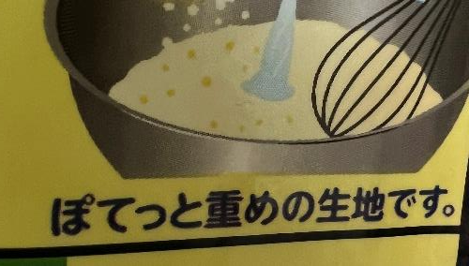
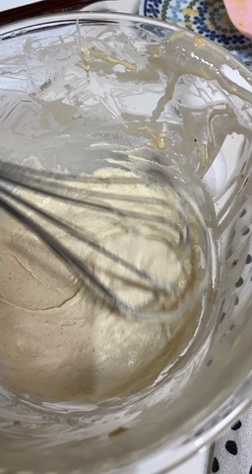
これは何でしょう？
数値化の代わりに
客観的な表現
Notes:
1か所「ぽてっと重めの生地です」とあって、この表現はどうかな？と思いましたが
どうですか？確かにぽてっと重めの生地ですよね。
数値化できない場合でも「客観性」が表現できるといいですね。

Slide 9
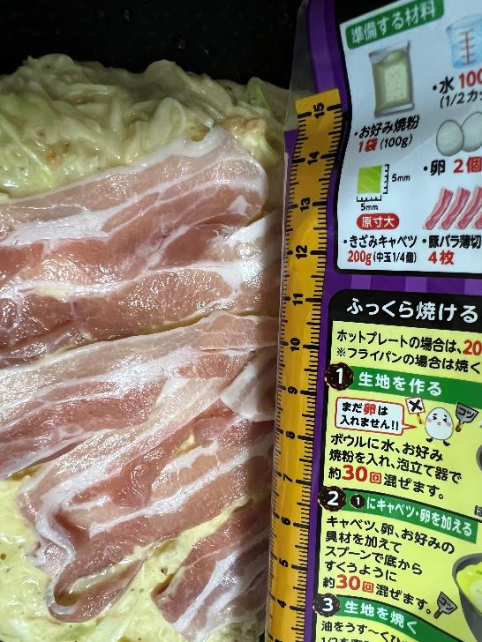
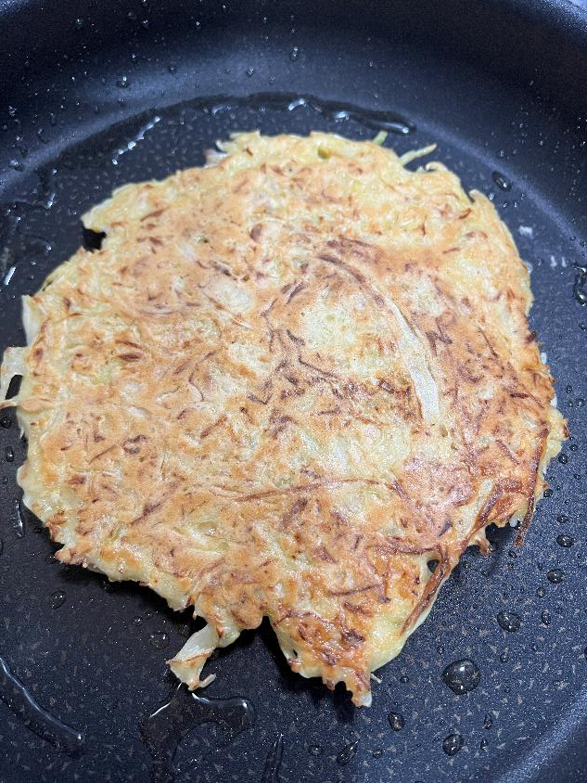
これは何でしょう？
Notes:
15センチに広げるって書いてあって「定規要るの？めんど！」って思いましたが、なんとパッケージに定規がついている。
おかげで私は「魔法使い」になることができました。つまりおいしいお好み焼きが焼けました。
これは、おそらく この商品の開発者が、自分の居ない所でも誰でも魔法使いのように「同じお好み焼きが作れるようなレシピ」を開発したんでしょうね。
言い換えれば「再現性」を追求した結果、だと私は思うのですが、皆さんはいかがでしょうか？
この商品の研究開発の時にお好み焼きを何枚焼いたのか、キャベツは何個刻んだのか、ストーリーを考えると眠れなくなりますね。

Slide 10
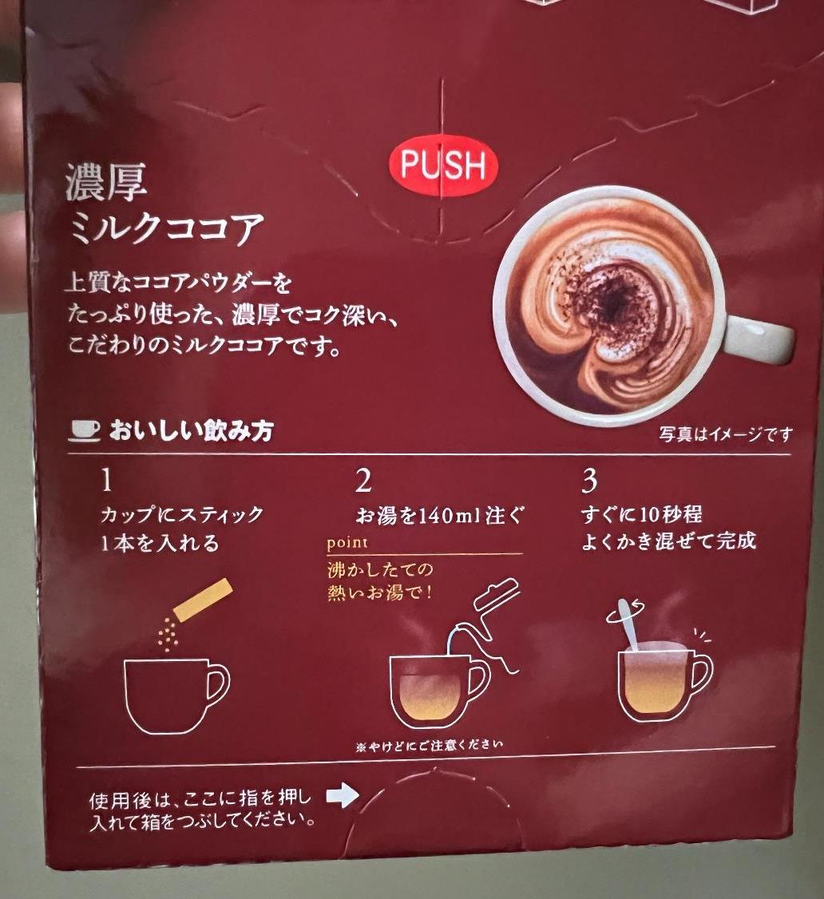
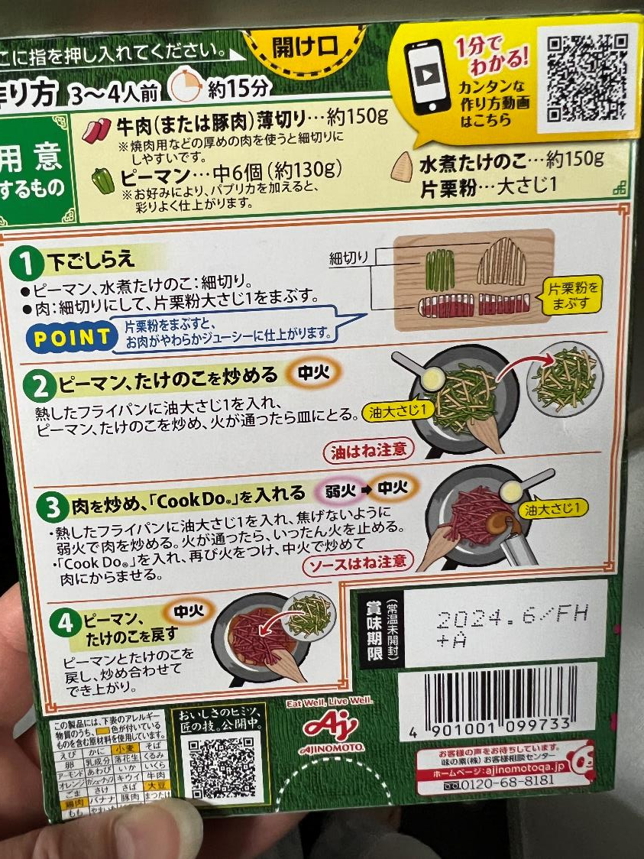
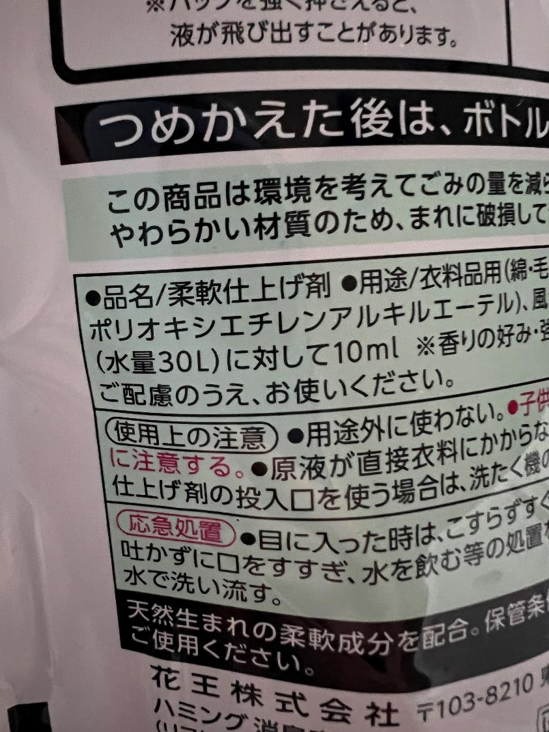
多くの物は再現性を追求している
Notes:
世の中の多くの物には「再現性」が追及されています。
洗剤、クックドゥなと合わせ調味料、スティックココアに至るまで
どうですか？「再現性」伝わりましたか？
実験や研究の結果は「たまたまそうなった」のではなく、「誰がやっても同じ結果が得られる」ということが大事です。実験結果も数値やグラフで表せることで「客観性」のあるものになります。
発表までにそういう実験や研究までたどり着けるといいですね。

Slide 11
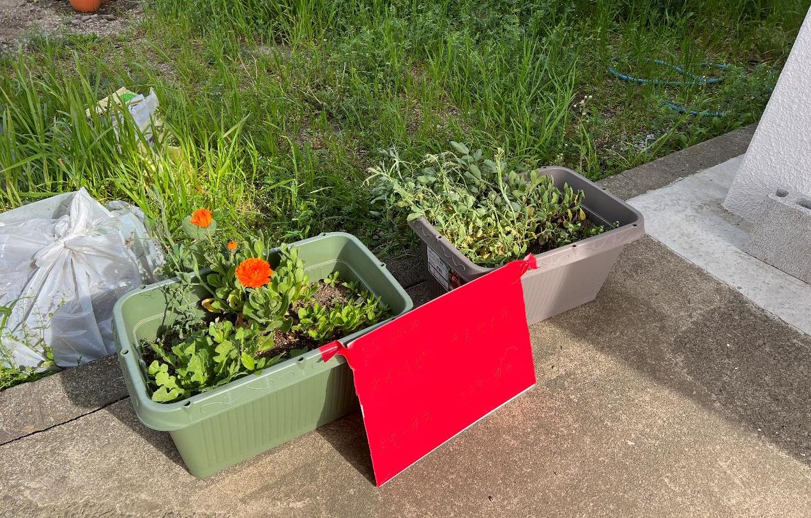
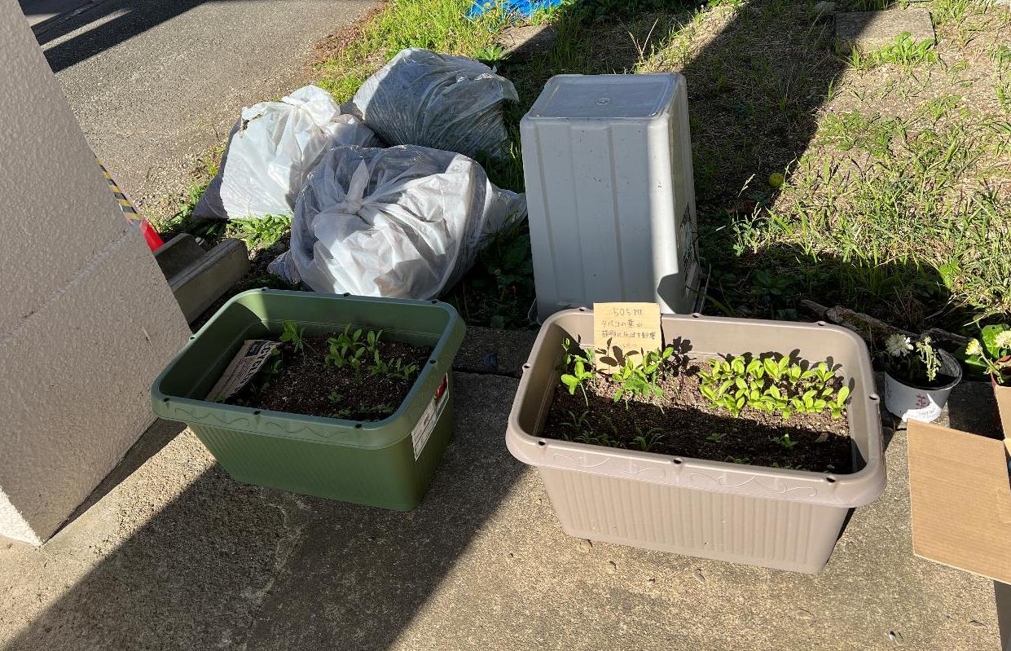
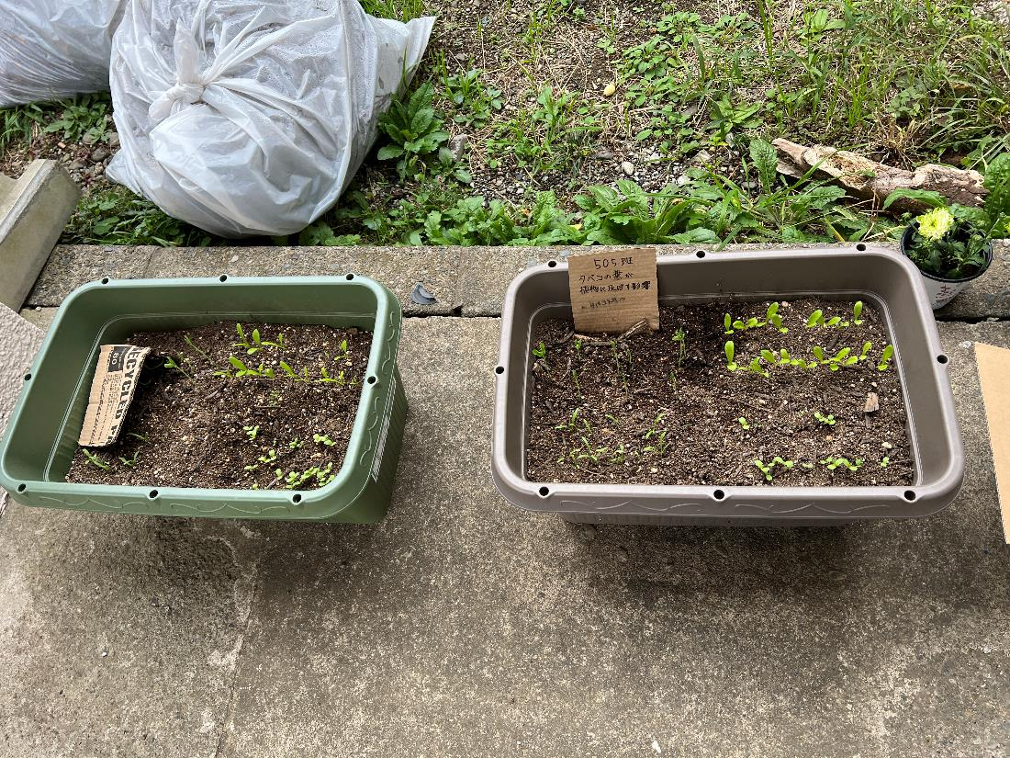
過去の研究
５８期P73
「タバコが植物の生育に及ぼす影響」
Notes:
これは「タバコが植物の生育に及ぼす影響」という研究です。
当初は「無理でしょう」と言われました。
学校現場に「タバコを持ち込めない、高校生がタバコを触ること自体NGでしょう」という考え方です。
しかし、彼女たちは「くじけません」でした。
しっかりとした実験計画書を書き、担当の先生を説得しました。
結果、外出許可をもらい、ポイ捨ての実態調査兼タバコの回収を行うことができました。
さあ、いよいよ実験です。
どうでしょう？植物によって影響が違うかもしれないからと4種類の植物を植えています。
いい着眼点だと思いますね。
しかし表示がだめですね。段ボールでは濡れたらこうなってしまいますね。
少なくとも倒れた段ボールの下はもやしになってしまいますね。
数日後、授業中の様子です。
どうでしょう？
片方だけ日陰ですね。ではどうすればよかったでしょう？
結果は最初しばらくは右の「タバコの葉を入れた方」が生育が良かったです。
でもこの様子を見ると日当たりがよかったから生育がよかったとも言えそうですね。

Slide 12
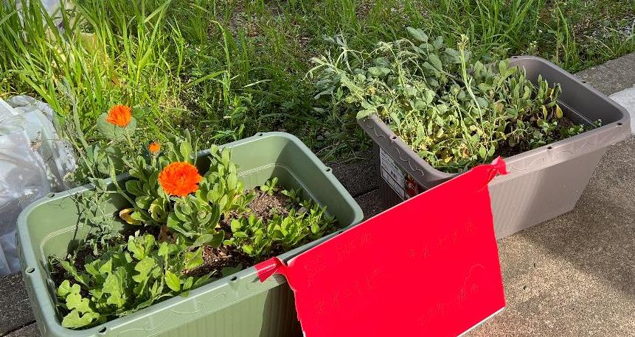
過去の研究
５８期P73
「タバコが植物の生育に及ぼす影響」
Notes:
研究が終わってからもプランターは置いてあります。
するとどうでしょう？
タバコ無しは花が咲き、タバコありの方は葉が黄色くなり花は咲いていません。
さあ、その真相はいかに？
もしかしたら、花芽を形成する際にたばこの成分が影響したかもしれません。
でももしかしたら、水が足りなかっただけかもしれません。
条件のそろっていない１回の実験では「かもしれない」としか言えませんよね。
研究者の3人は「もっと時間があったら検証したいことは色々あるのに残念。誰かに引き継いでもらえたらうれしい」と言っています。
誰か、やってみませんか？

Slide 13
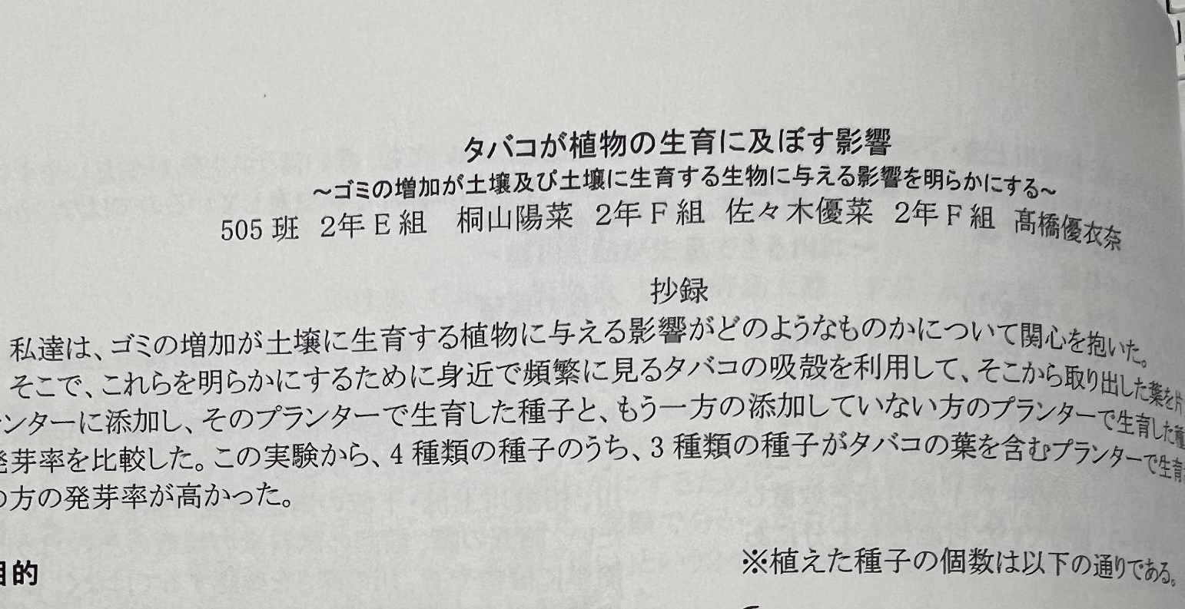
先輩の研究を引き継ぐ
「タバコが植物の生育に及ぼす影響」
５８期P73

Slide 14
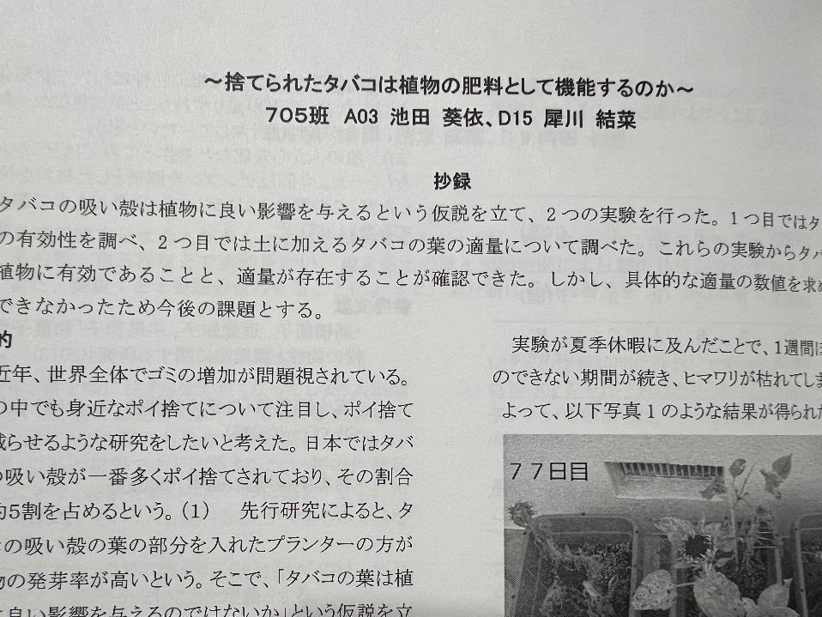
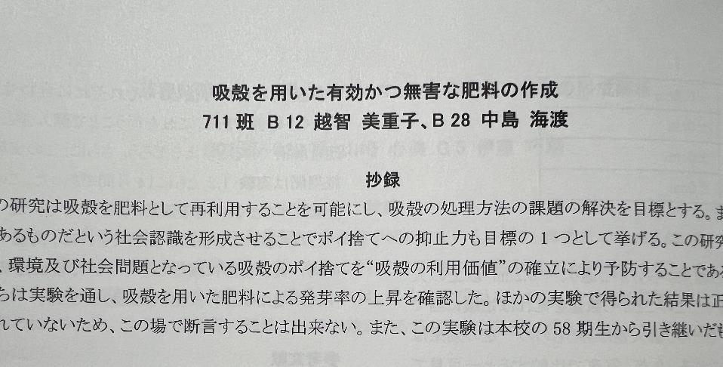
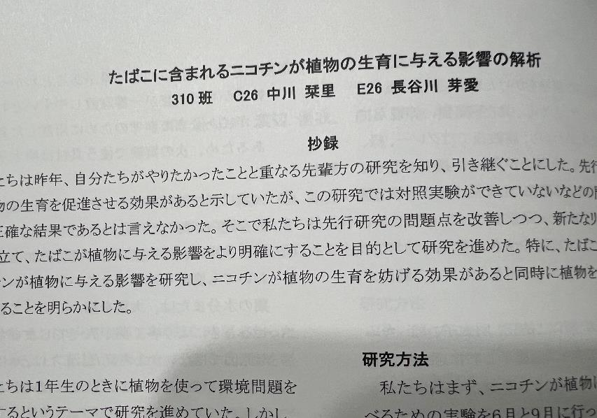
先輩の研究を引き継ぐ
５９期P101，143，１４７
「捨てられたタバコは植物の肥料として機能するのか」
「吸殻を用いた有効かつ無害は肥料の作成」
「たばこに含まれるニコチンが植物の生育に与える影響の解析」
Notes:
去年、この場で58期生のタバコの研究を引き継ぎませんか？と呼びかけたらなんと3班もやりたいといい取り組みました。実験方法、テーマ、結果みんな違いました。入口は一緒でも色々な方向に出口は分かれます。それが研究の面白いところ「オリジナリティー」ですね。

Slide 15
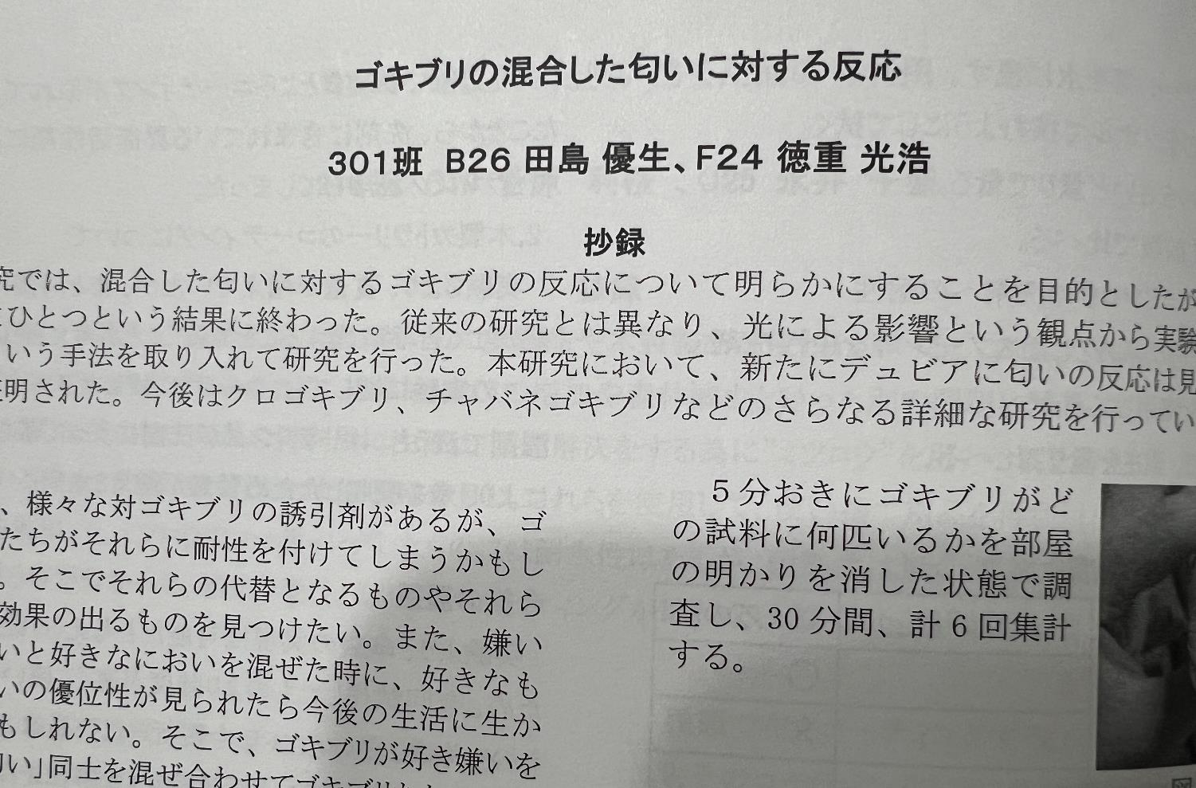
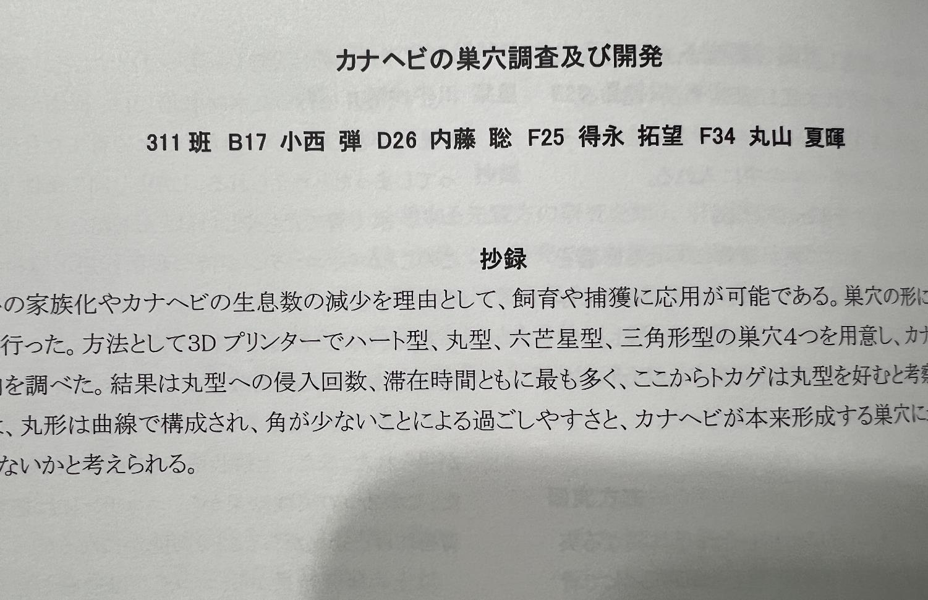
生き物を扱う難しさ
５９期 P87，103
Notes:
植物をはじめ、生き物を扱う難しさ
ゴキブリはペットショップに売っています。しかし彼らは家のゴキブリで研究したいと言います。企業の研究室などに連絡したそうですが、研究用で一般には販売できないということで、結局に入手できずにギリギリになって餌用ゴキブリで対応することとなってしまいました。
カナヘビを扱うにはカナヘビを捕まえなくてはならない。また、いい状態で飼い続けなくてはならない。はっきり言って飼育は大変です。冬眠してしまうこともあります。３Dプリンターで巣穴を立体成型できたことはよかったと思います。

Slide 16
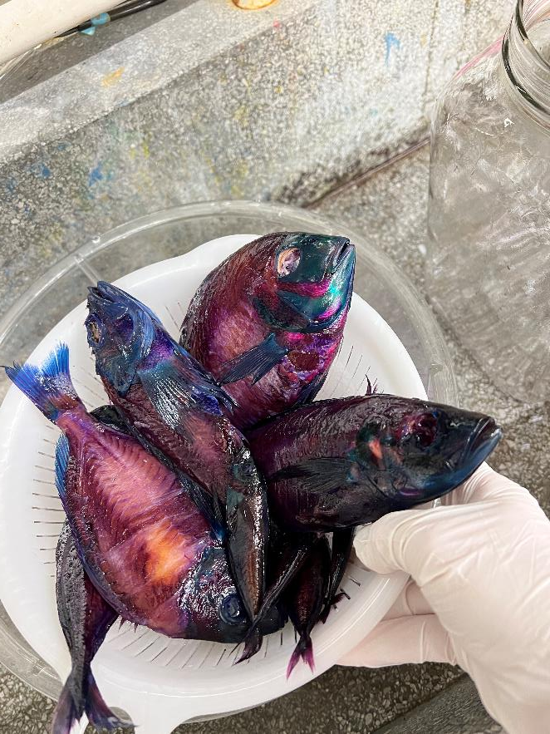
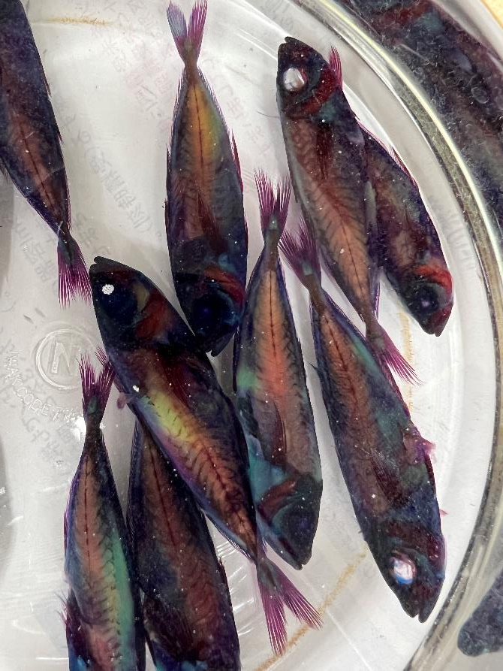
過去の研究
５７期P61
「透明骨格標本を用いた魚の骨の取り方の分析」
Notes:
他にも、いい研究、いとおしい研究、時間切れの研究がたくさんあります。
先輩たちの先行研究を読んで、興味を持ったら引継ぎをしてみるのもいいかもしれません。
この研究は学校説明会の説明でよく使われていましたね。覚えている人手を挙げてください。
焼き魚が好きな人が「誰でも簡単にお魚を食べる方法を開発したい」と始めた研究で魚の骨の構造を知るために透明標本を作ろうとしましたら、タイムアウトで研究は終わってしまいました。
焼き魚を焼いたり、解剖したりということはできましたが、透明にして骨の構造を理解した上で食べるという目的は半ばで終わってしまいました。
この場合も最初は色々な魚をやるのではなく、まずは「鰺」次に「鯖」とだんだん広げていくといいですね。
この標本は私が引き継ぎ、2年がかりでだいぶ透明になりました。引き継ぎたい人いませんか？
最後は「焼き魚のやさしい食べ方」のような本にして施設や保育園にお配りするという夢も持てますね。誰か引き継ぎませんか？

Slide 17
〈キーワード〉
・再現性
・数値化（客観性）
・くじけるな！
楽しめ！
Notes:
先輩たちの研究から「くじけるな」というメッセージを受け取ってください。

Slide 18
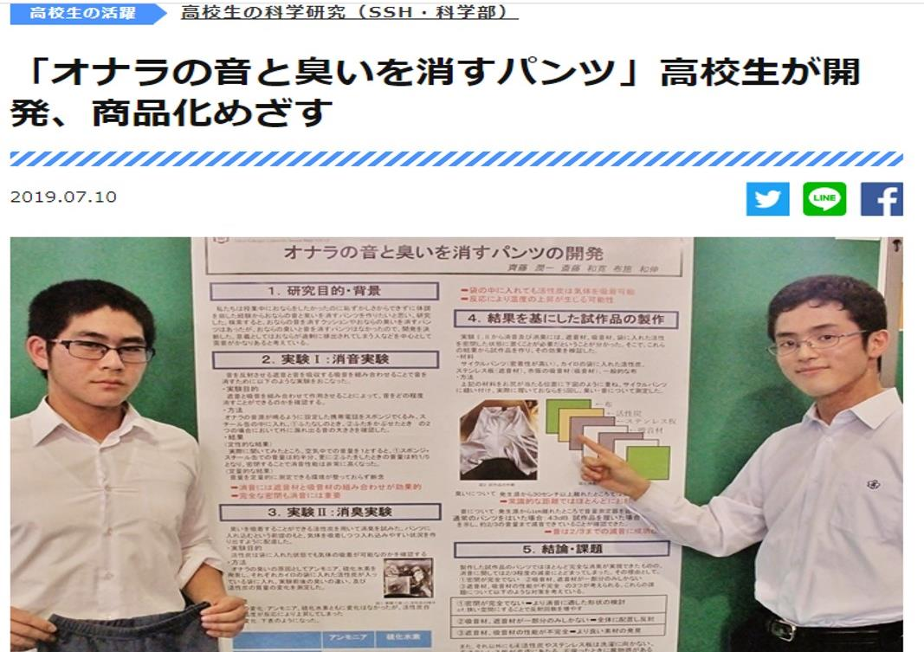
笑われちゃうほどいい研究⁉
Notes:
笑っちゃうほどいい研究
県相生ではありませんがテレビでも取り上げられた「オナラの音と臭いを消すパンツ」
「周りが気になりオナラを我慢して体調を崩してしまう。そんな誰にでも思い当たる悩みを解消するパンツを作ろうと思いました」（布施君）。すでに、オナラの音を小さくするクッションや、臭いをやわらげるパンツは商品化されているが、３人が目指すのは、臭いと音の両方を消す万能パンツだ。
まずは消音実験。音を消すには、障害物で音をはね返して遮断する「遮音」と、音を吸収する「吸音」を組み合わせると効果があると分かった。吸音材の役割を担うスポンジで携帯電話をくるみ、缶の中に入れて密閉。アラーム音がどのくらい小さくなるか試した。「密閉状態の中で音がはね返り、音波同士が音を打ち消しあい、高い消音効果がありました」（布施君）。
次に、臭いを吸着する活性炭を用いた消臭実験だ。きつい臭いのアンモニアと硫化水素を活性炭で消臭できるかを調べた。パンツの中と同じ条件にするため、活性炭を袋に入れて実験すると、２つの気体を吸着させた活性炭の質量が増えており、消臭効果が得られた。
この３人の研究は一見ばかげているようですが、すべての人に当てはまり、病院や介護施設で必要とされ、おしゃれなお姉さんにも必要とされ、ZOZOタウンの前澤社長も注目し「宇宙に持っていきたい」とツイートしているそうです。共同開発したいという企業も出てきたそうです。

Slide 19
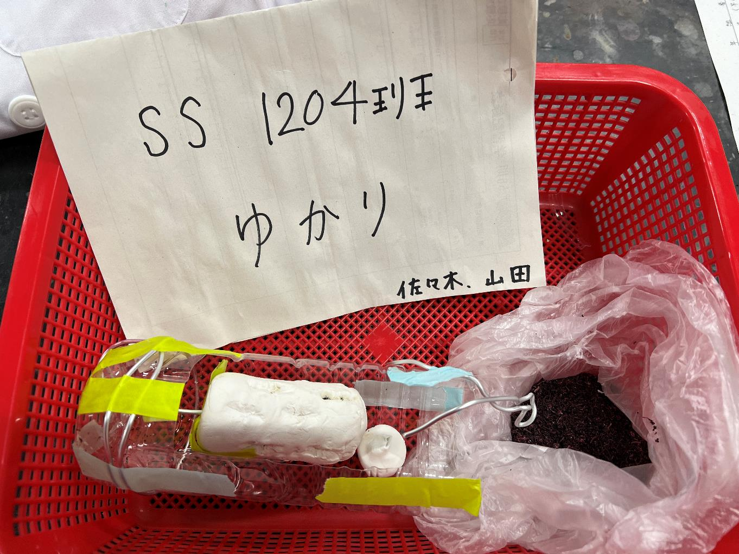
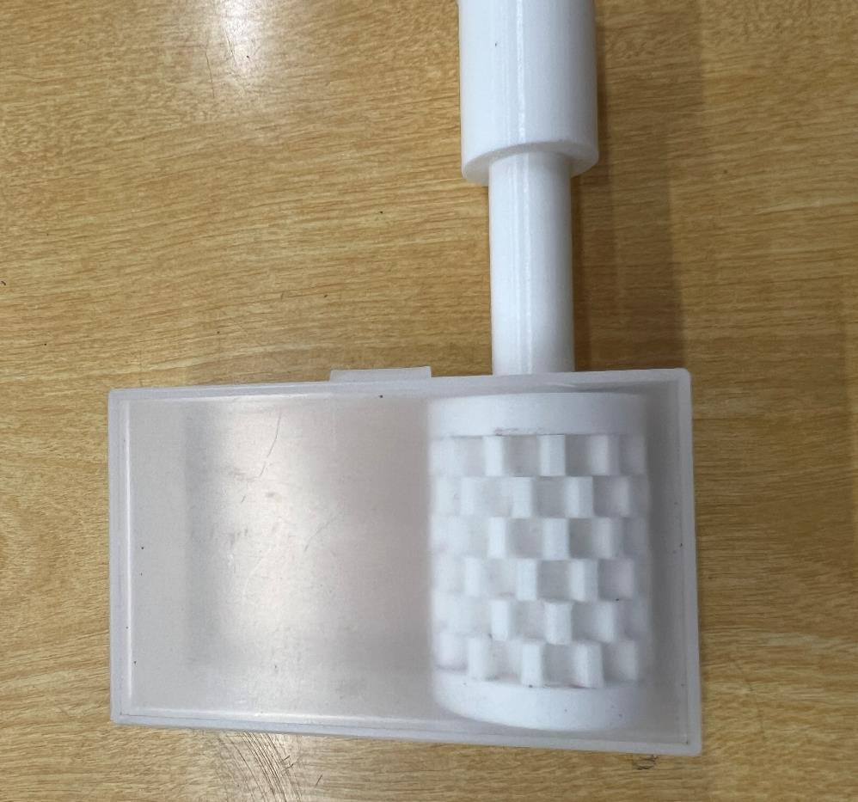
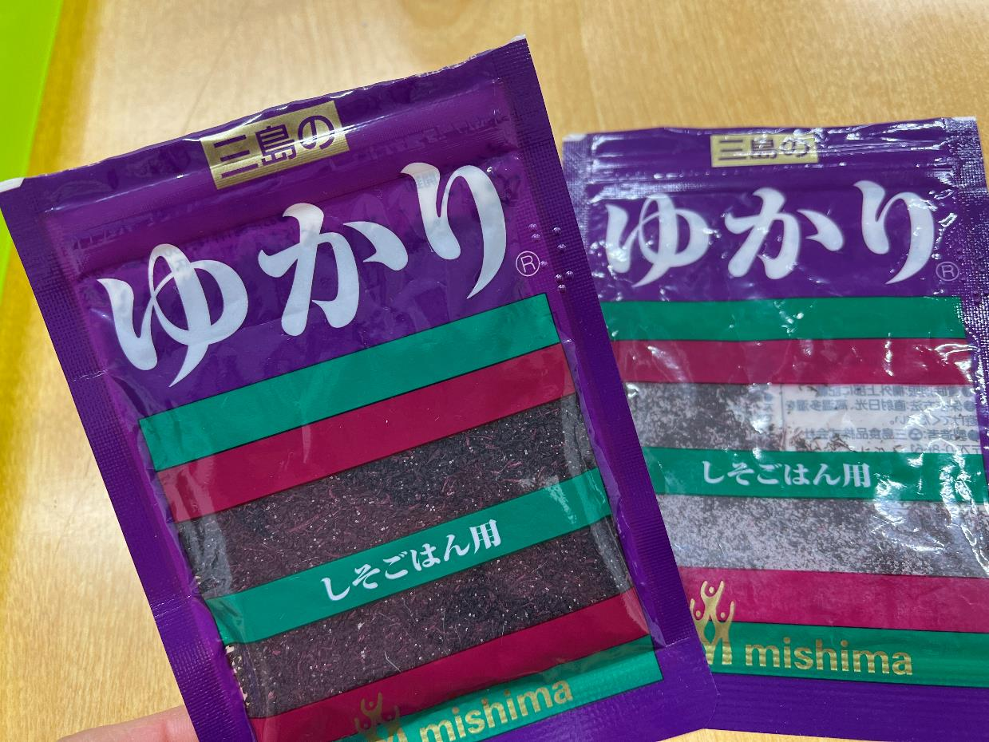
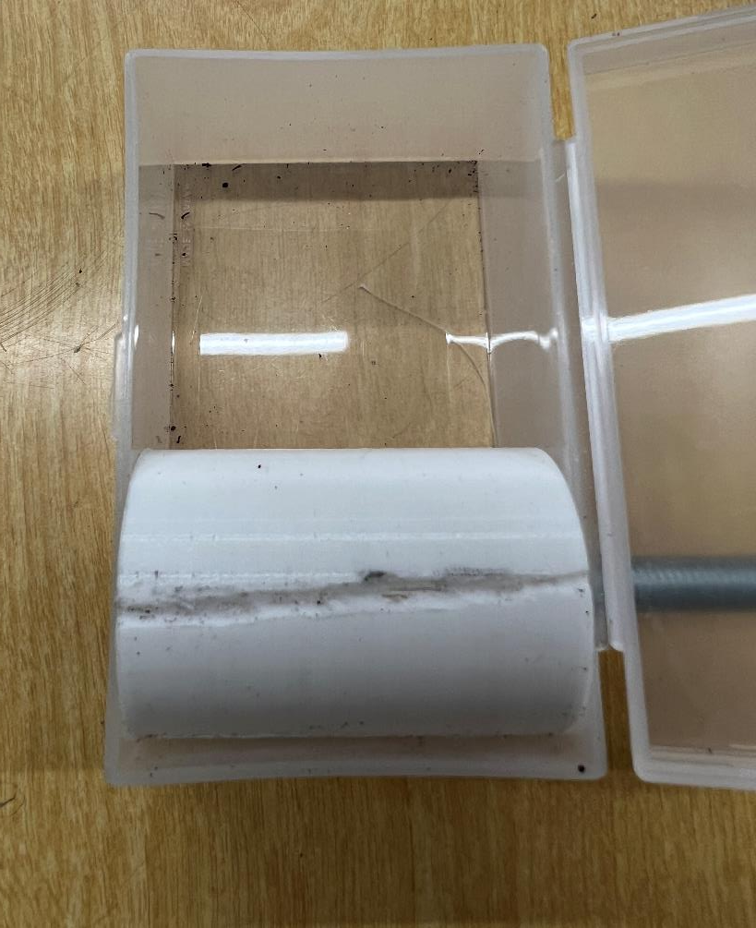
笑われちゃうほどいい研究⁉
「ゆかりを最後までおいしく食べられる容器の作成」
５8期P185
Notes:
これは私が大好きな研究
５８期生の「ゆかりを最後までおいしく食べられる容器の作成」という研究です。
この実験も当初は笑われていました。
それ研究なの？と
しかし、彼女たちは「くじけなかった」
初号機、2号機、3号機と進化、
最後は3Dプリンターを使ってオリジナルの容器を作ったのです。

Slide 20
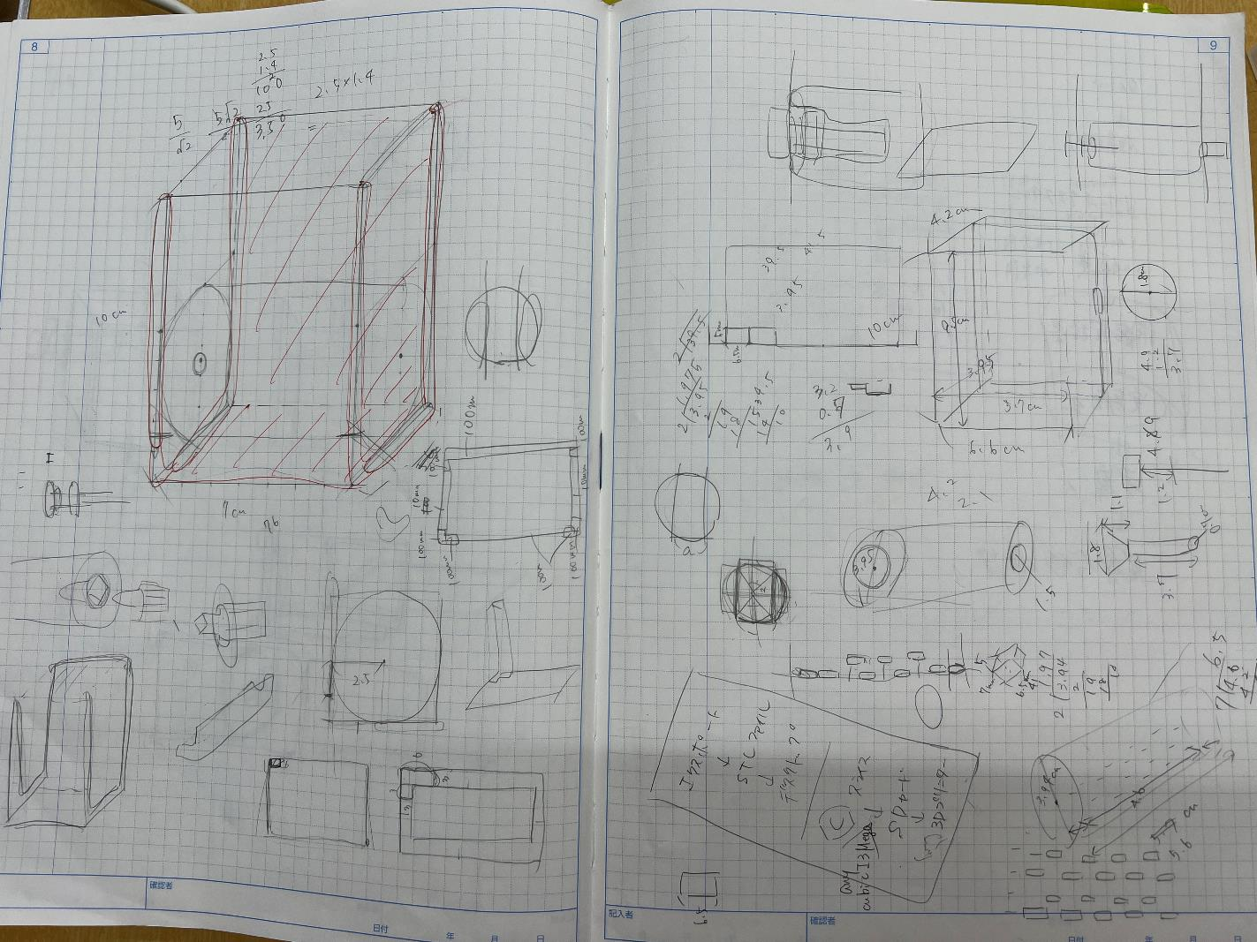
笑われちゃうほどいい研究⁉
「ゆかりを最後までおいしく食べられる容器の作成」
５8期P185
Notes:
彼女たちのノートです。設計図が書いてあります。
塩を顕微鏡で見たり、一度水に溶かしてみたり、色々なことをしては研究ノートに「失敗」「失敗」と書いています。
あと一歩、進化と改良を加えられればゆかりのメーカーの「三島」さんに売り込めたのに（笑）残念です。
誰か、引き継ぎませんか？
彼女たちの研究を見ていて気付きました。ごま塩。塩の粒が加工されています。
同じ発想なのではないかと思っています。

Slide 21
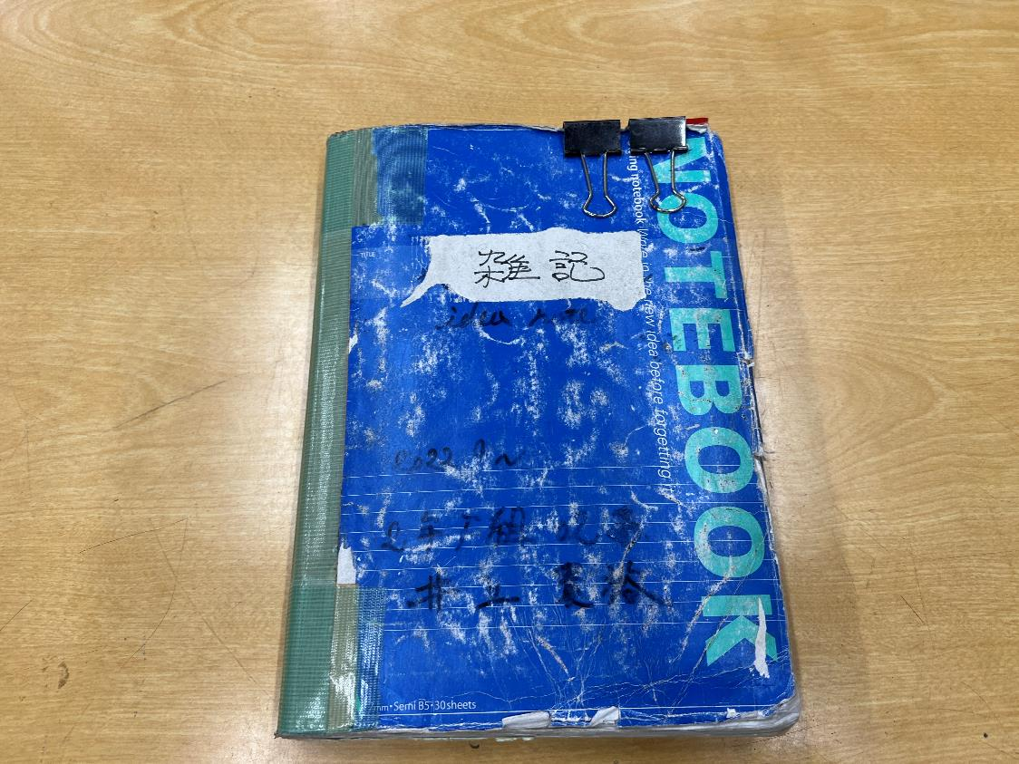
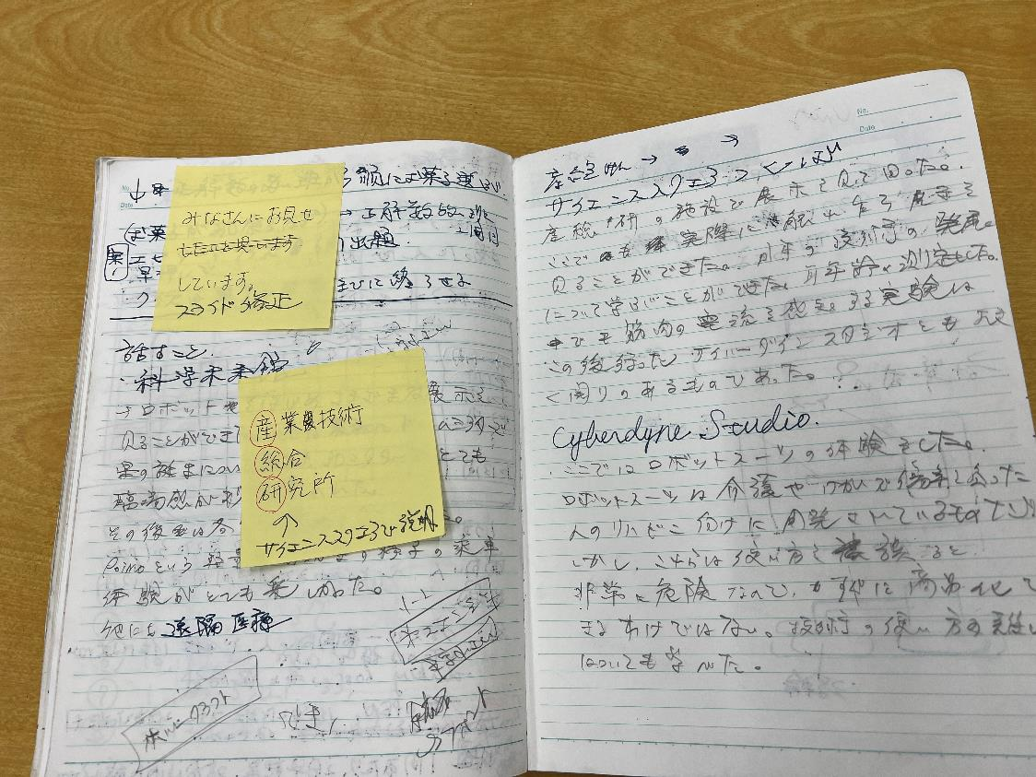
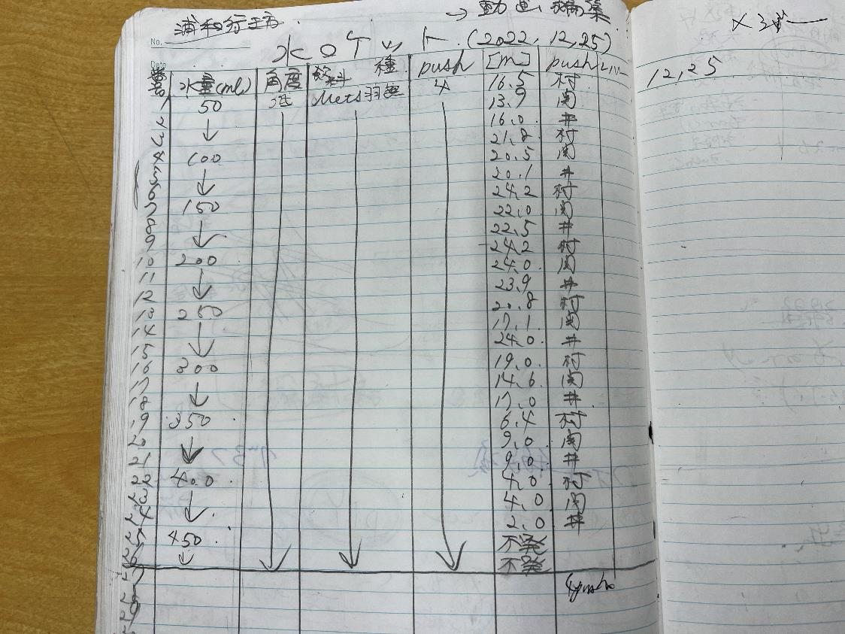
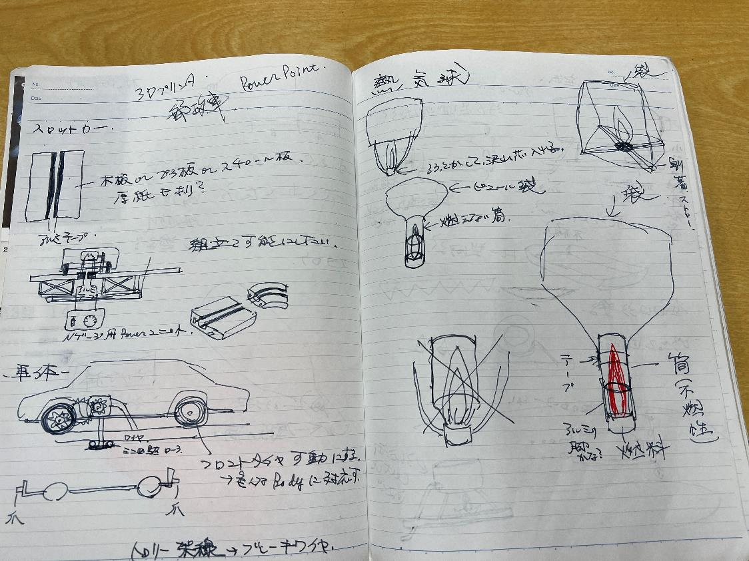
過去の研究
Notes:
メモしておくことは大切です。
3年生のA先輩のノートを見てみましょう。
本来は鉛筆書きはダメとか。付箋はダメとか研究ノートのルールがありますが、今回のこのSSⅡの研究では、とにかくメモを取っておけばいいです。思いついたことを付箋に書いてあとでノートに貼るものありです。写真は大事です。日付も入りますし、発表の時に便利ですので写真は撮っておきましょう。

Slide 22
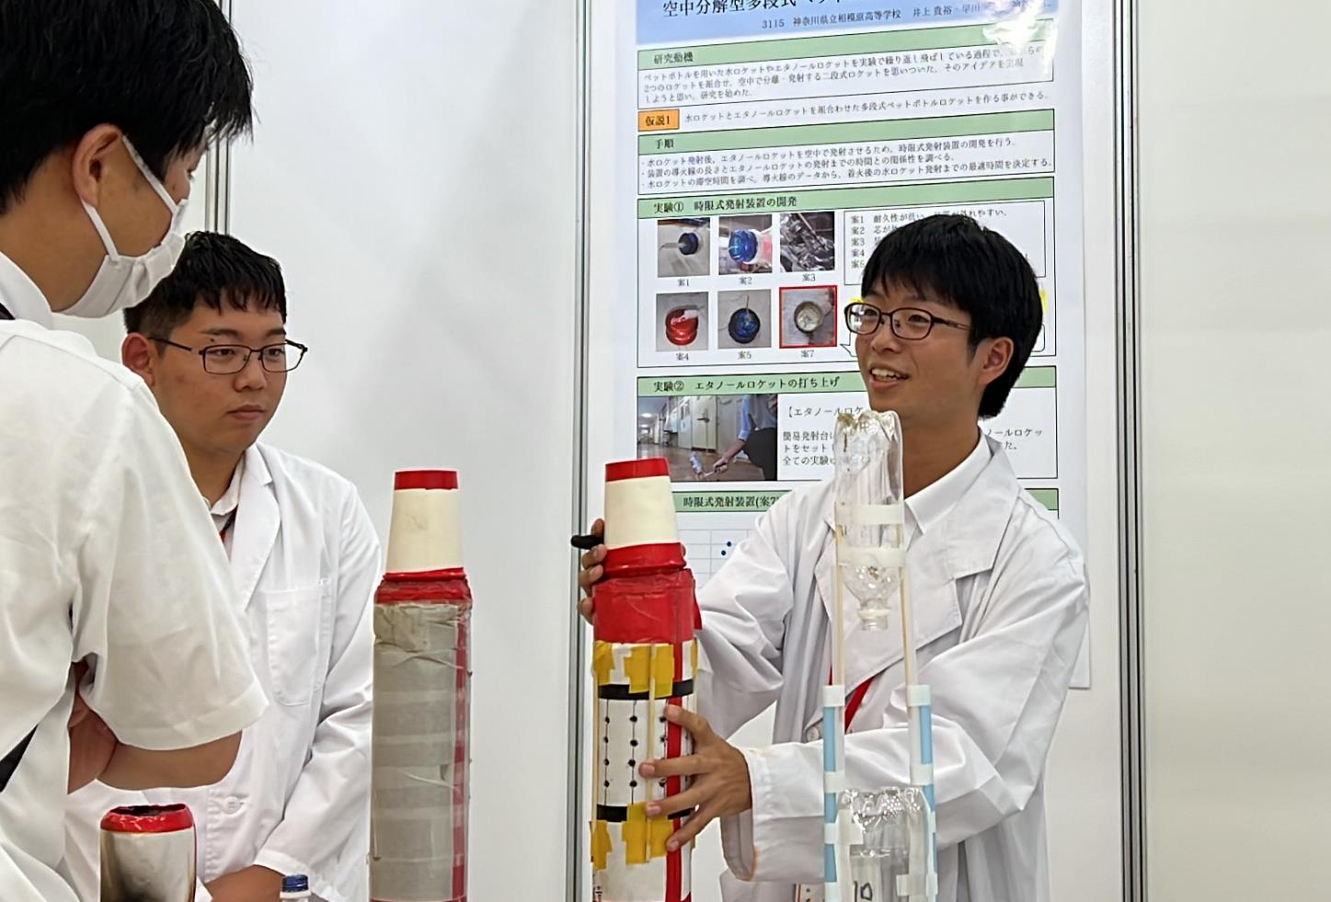
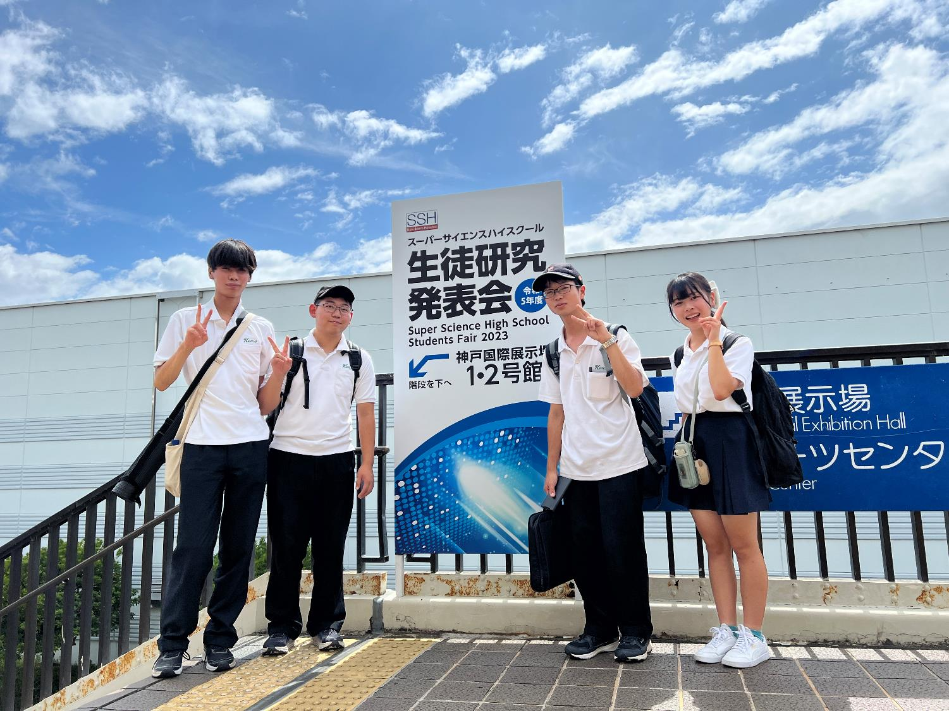
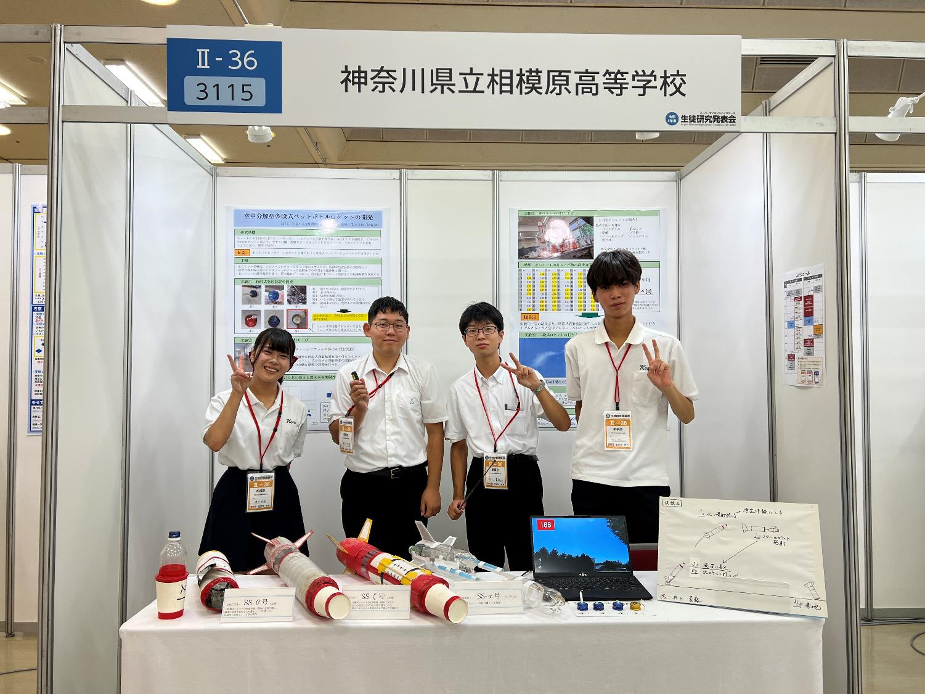
過去の研究
58期全国発表会
Notes:
こちらがノートの持ち主の58期のA先輩です。

Slide 23
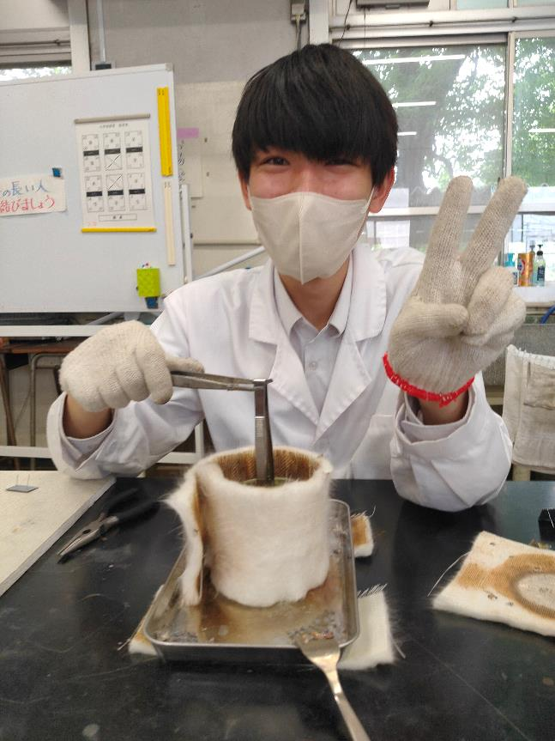
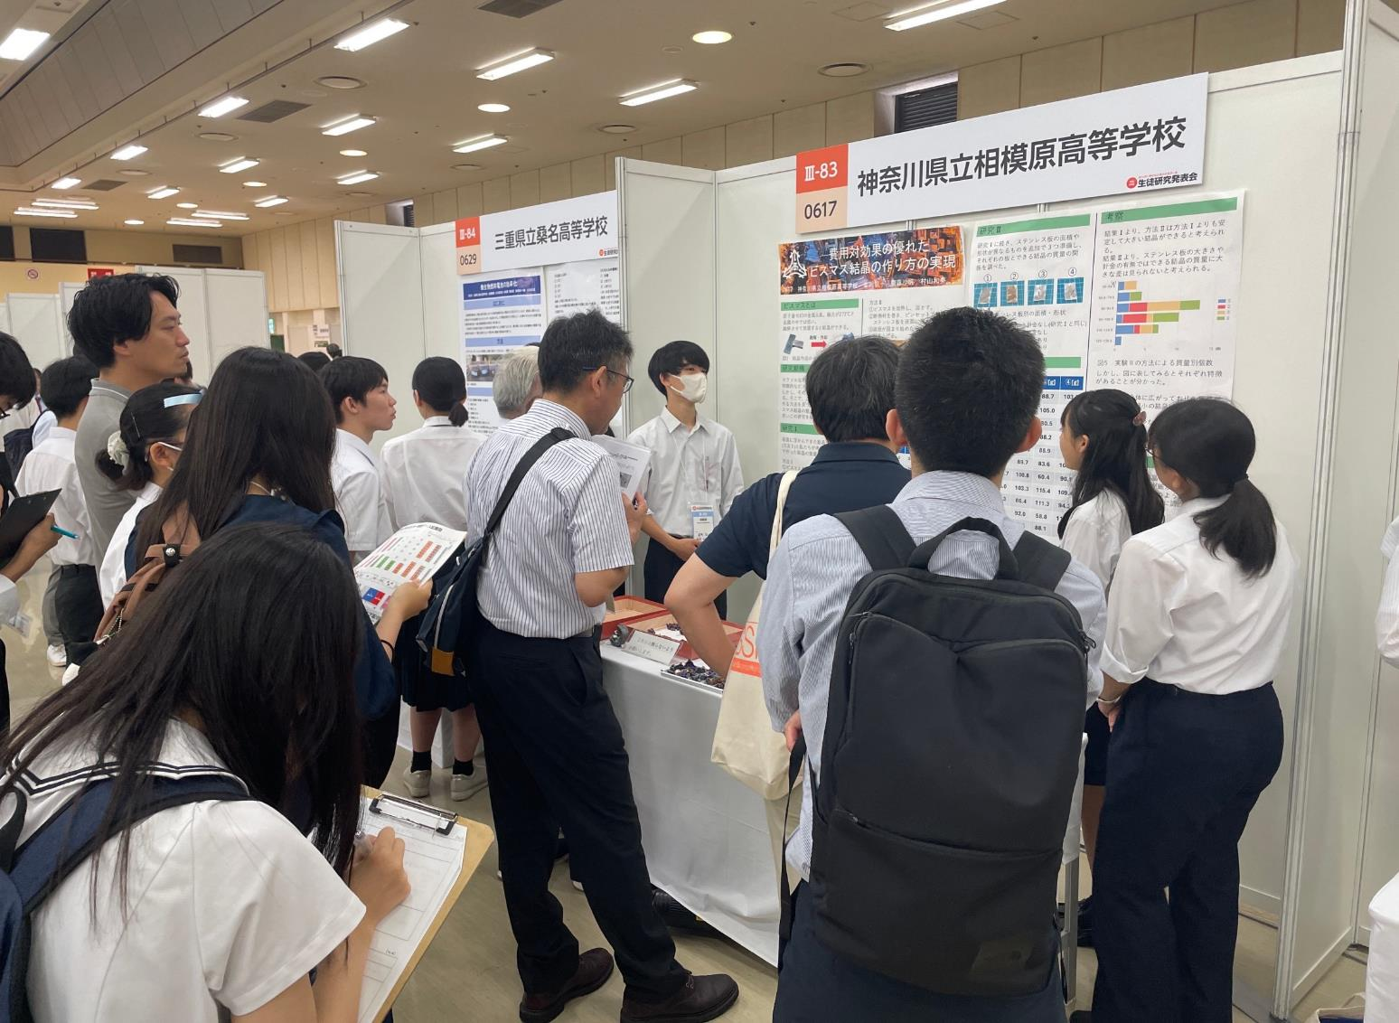
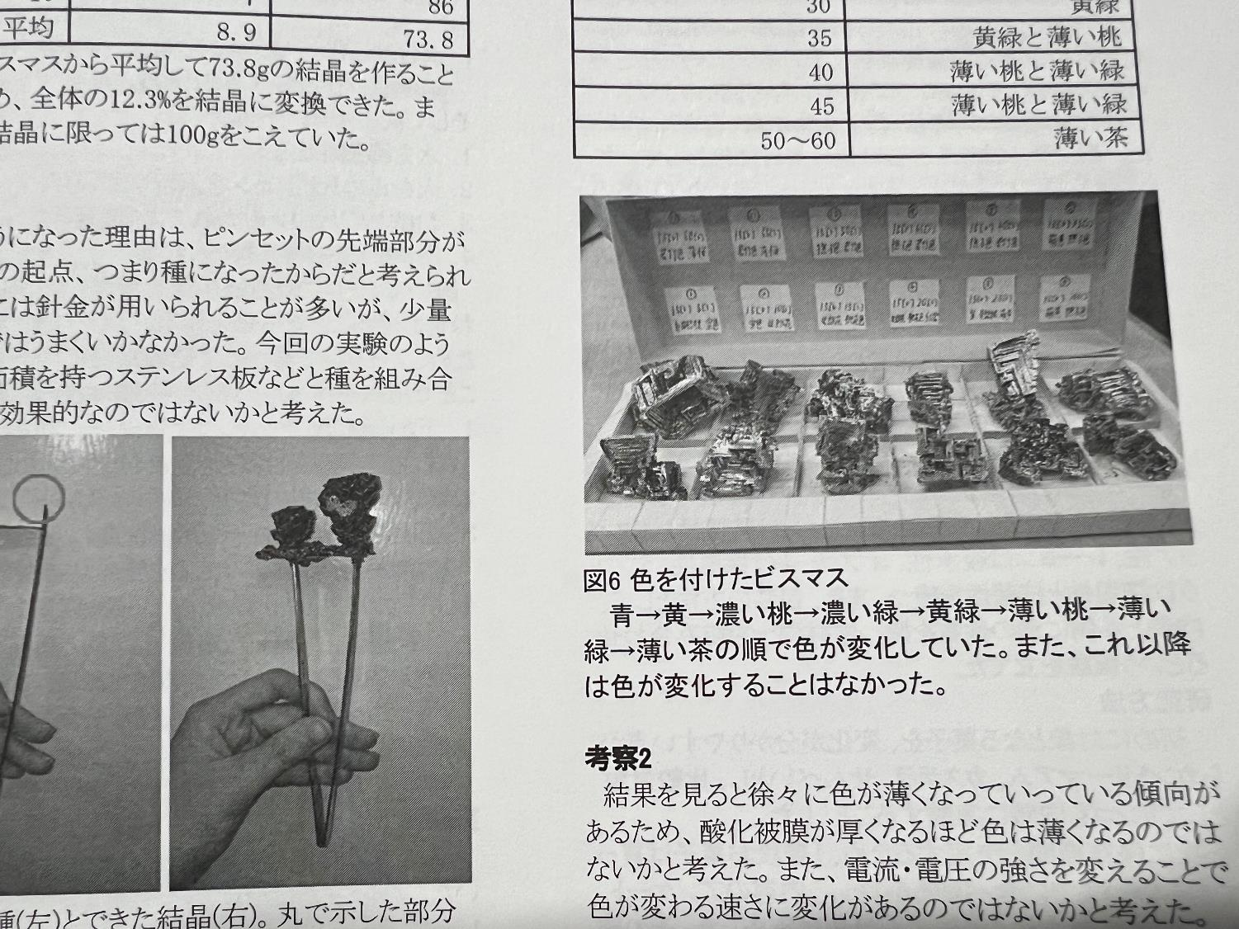
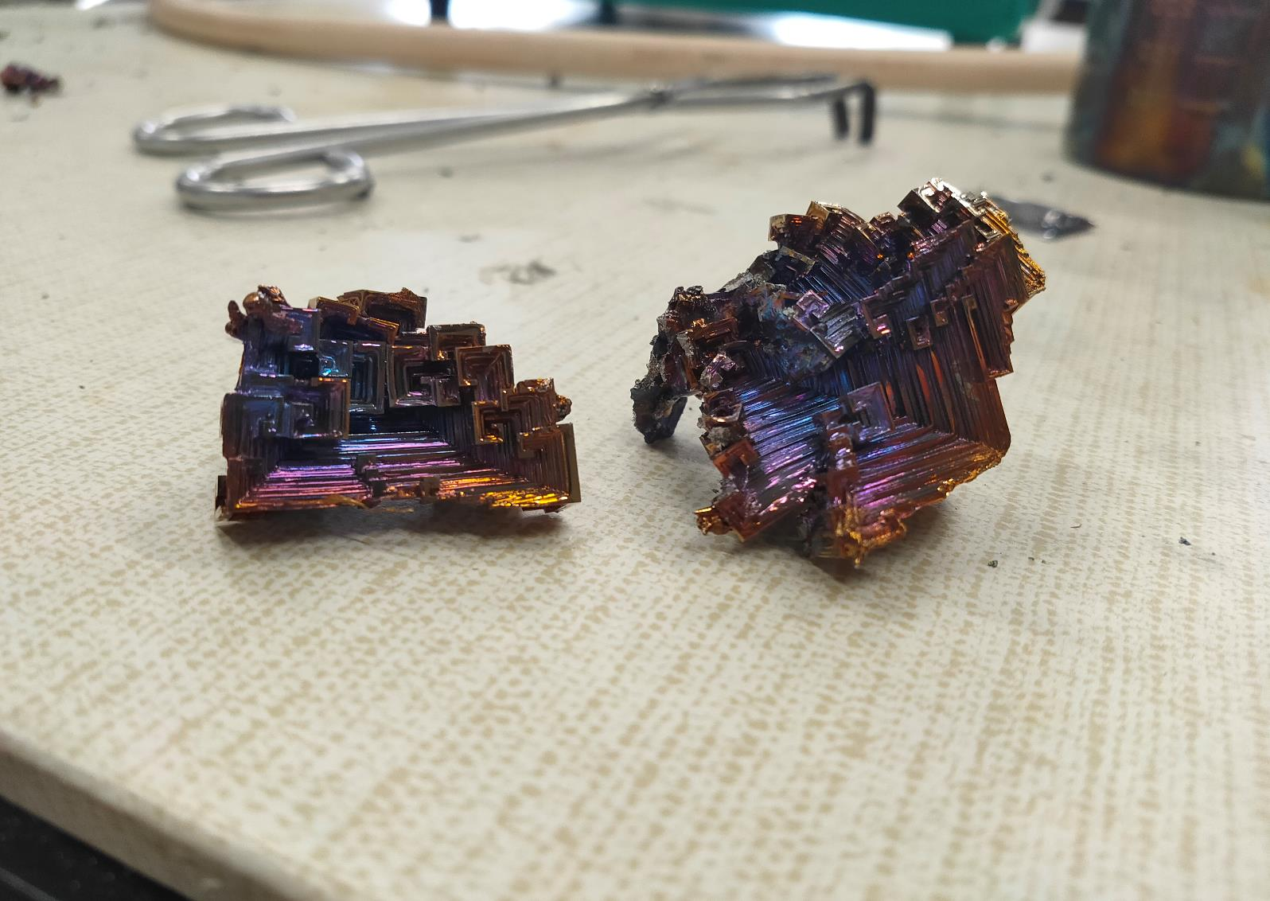
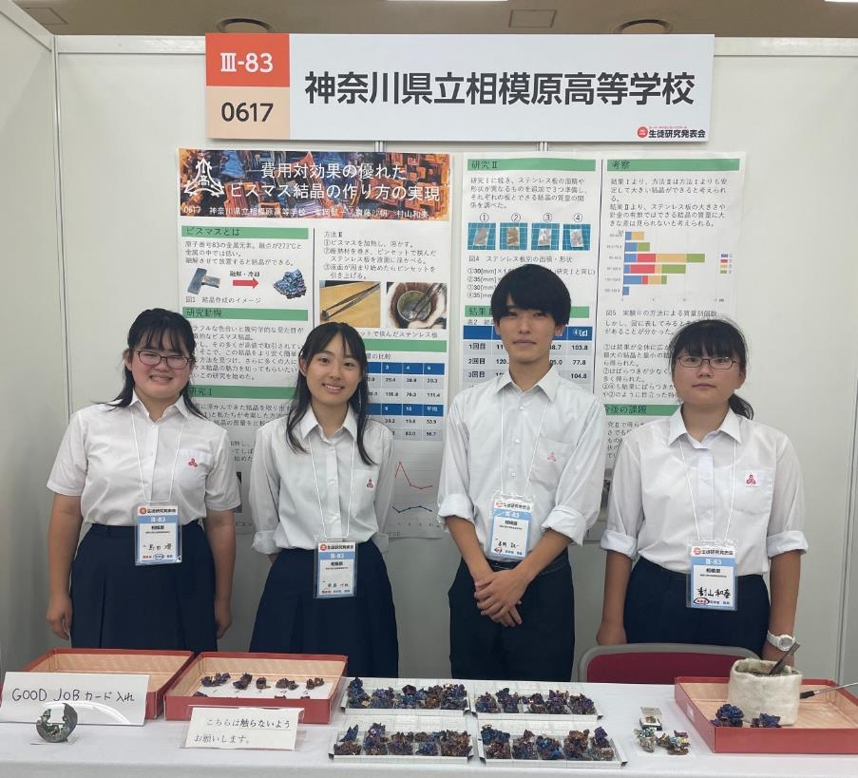
過去の研究
５９期P7
費用対効果の優れたビスマス結晶の作り方の実現
Notes:
みなさんよくご存じ化学研究部部長のBさんとその仲間たちの研究です。
これも先輩の研究を引き継いだ研究です。
何より大切なのはこの「笑顔」です。研究や実験を楽しんでいる。みなさんも苦しみの先に笑顔があります。忘れないで。

Slide 24
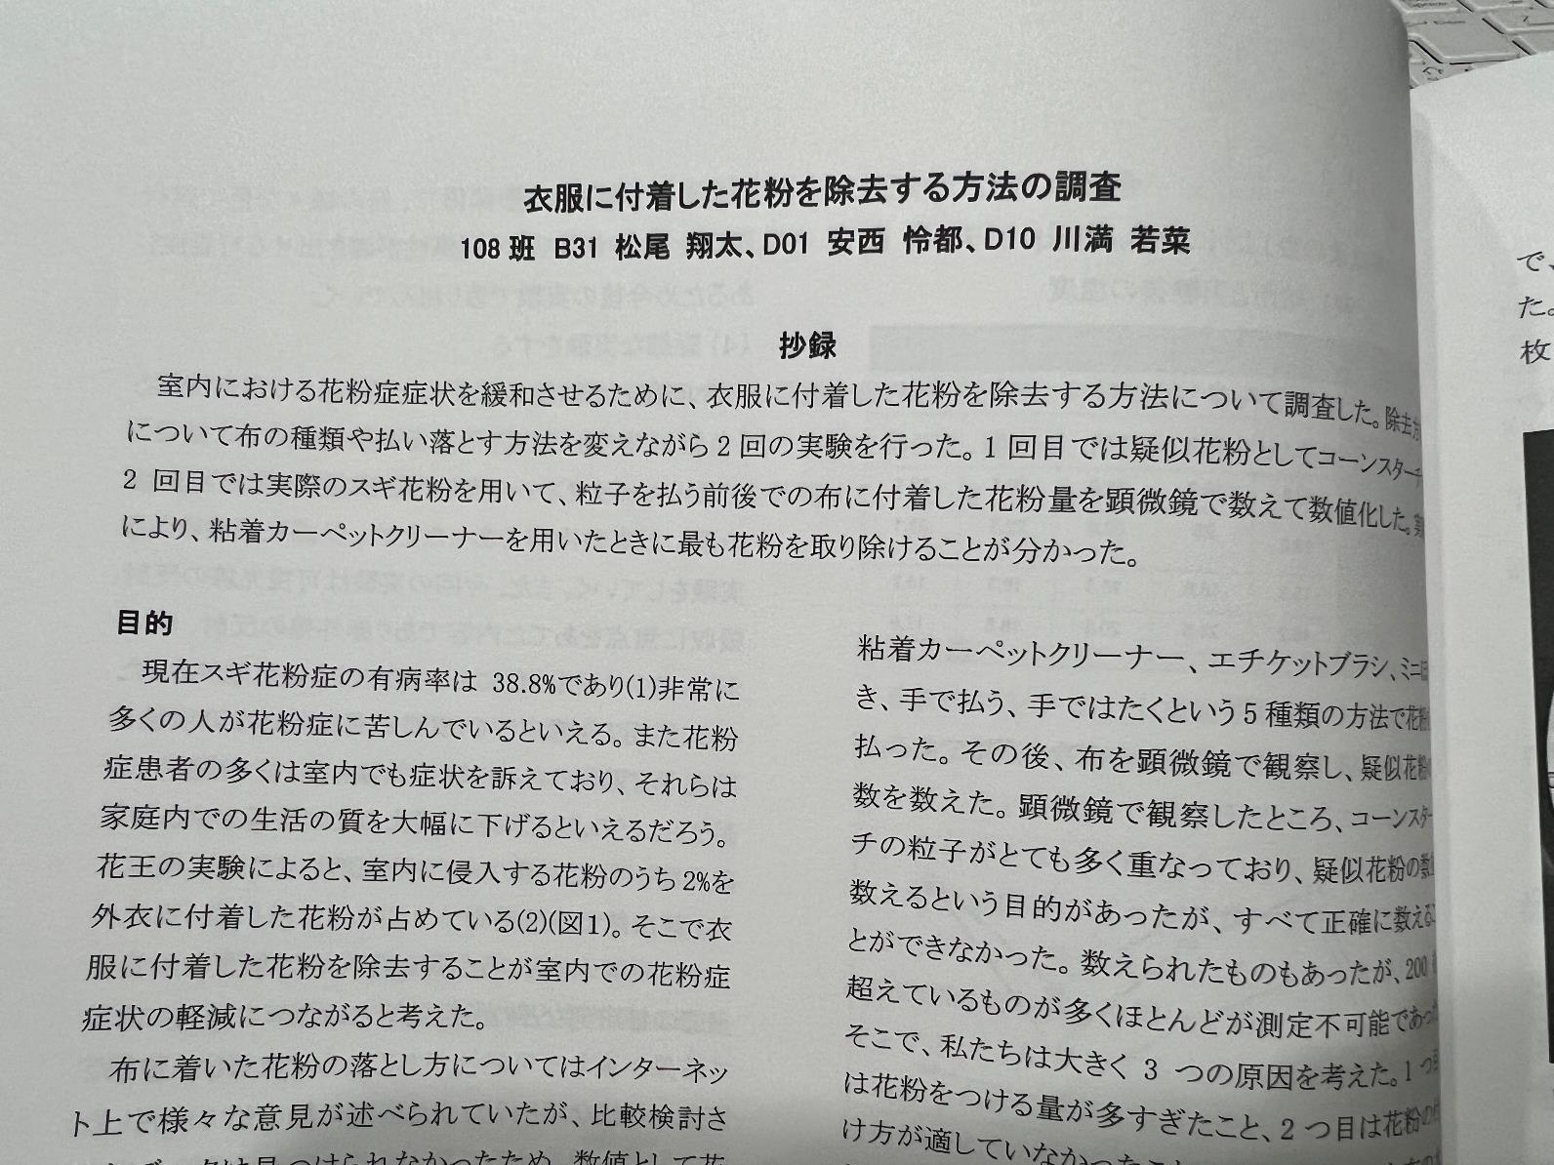
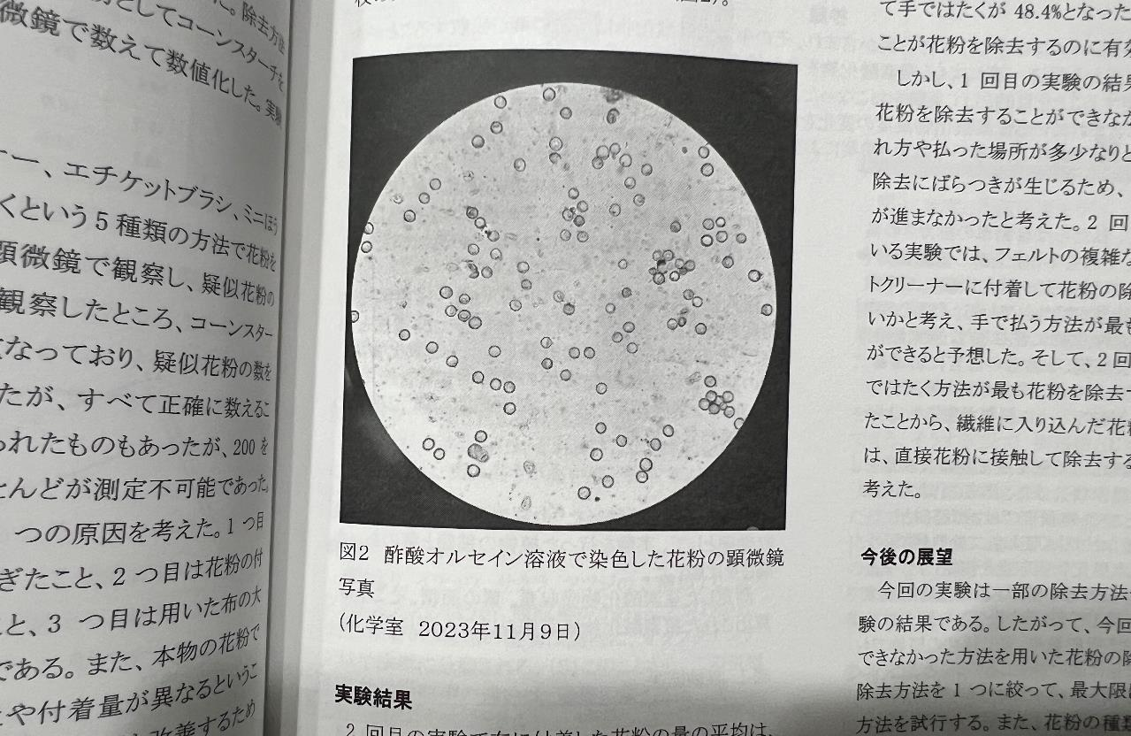
外部の専門家とつながる
「衣服に付着した花粉を除去する方法の調査」
５9期P73
行政法人国立病院機構相模原病院
アレルゲン研究所
Notes:
外部の専門家とつながろう。
花粉と聞いて、季節が限られる、集めるのが難しい、代替品では結果が怪しいなど問題がありました。
が、彼らはアレルゲン研究所にお願いして「本物の花粉」を入手し研究していました。
他にも、消費者センターや大学との連携など外部とつながることは皆さんの視野や研究を広げてくれるジャンプアップさせてくれます。
でもすぐに先生に頼ってはダメです。まず調べて、どことつながりたいのか、ヒントがもらえそうなところはどこなのか調べてから先生に連絡を取ってもらうとか、自分から連絡してみるとか、コミュニケーションを大切にしてください。

Slide 25
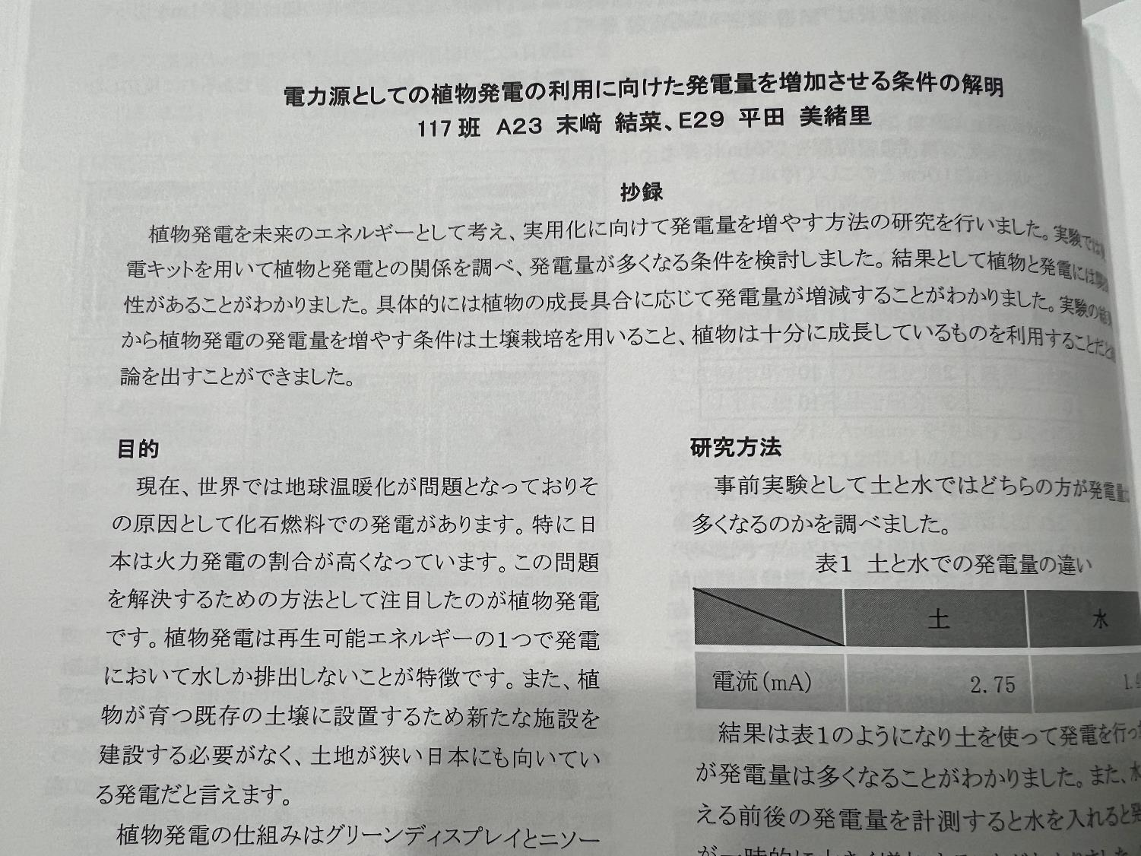

外部の専門家とつながる
５９期P59
株式会社 ニソール
「電力源として植物発電の利用に向けた発電量を増加させる条件の解明」
Notes:
外部の専門家とつながる。この研究は多分59期で一番お金がかかっている実験です。
備長炭とマグネシウム板の組合わせで３万円くらい、それを3セット買いました。
ニソールは「植物発電」と検索すると一番にヒットする会社です。
この会社とコンタクトを取って実験キットを買いました。
かなり高額でしたが彼女たちはあきらめませんでした。企業側も協力してくださり、このキットの研究開発者を県相に派遣してくださり直接アドバイスをいただいたりしました。ここでも大切なのはコミュニケーションです。
また、ずっとデータを取るためにWi-Fiでデータが集められるようクロームブックをつなぐなど工夫していました。
誰か、引き継ぎませんか？キットはあるのです。あとはみなさんのアイデア次第です。

Slide 26


外部の専門家とつながる
相模原市立博物館
Notes:
例えば、博物館には学芸員さんという研究の専門家がいます。
もし専門の人がいなくても、何かヒントをくれると思います。

Slide 27


外部の専門家とつながる
国民生活センター
消費生活総合センター
Notes:
国民生活センター、いろいろな測定機器がありますので、自分が図りたい数値がはっきりしたら相談してみましょう。
これはかつて「食物アレルギーの人でも食べられるエビの開発」だったかな？
エビやかまぼこの硬さを図る機械です。

Slide 28

外部の専門家とつながる
大学とつながる
Notes:
大学とつながる
県相のSSHは大学との連携ができます。これは非常にラッキーなことで利用しない手はないと思います。

Slide 29





外部の専門家とつながる
５9期P６５
「グラフェン透明ヒーターの作製及び特性の測定と他の応用例の考察」
Notes:
青山学院大学とつながる
最初は難しいと感じるかもしれません。この3人も最初は苦労していました。でも結果的にはワンランク上の研究施設でワンランク上の発表を行い満足そうでした。

Slide 30


日常に役立つ研究
５9期P83
「紙の凸凹と葉のワックス状の性質を用いたふやけない紙ストローの実現」
Notes:
バイオミミクリーとかバイオミメティクスなど、植物や昆虫の性質を模倣して技術開発に生かすこと。

Slide 31


ストーリーのある研究
５9期P139
「野菜の色素を使った色鉛筆の試作」
Notes:
この研究の出発点は「食品ロス」家庭で捨てられる野菜の色素を使って色鉛筆を作る子供用キットを開発というゴールでした。子供たちに食品ロスについて知識や関心を持って欲しい、食品廃棄量削減の啓発に役立てたい。子供た使うのだから安全なものでなければならないという目標も掲げています。
顕微鏡を使ってするつぶした野菜の粒子を観察しています。

Slide 32



過去の研究
57期P147
天然素材での重油の回収
重油吸収材としての「い草の髄」
Notes:
県相では有名になった57期生の研究ですが、最初は広大なテーマで「海における重油の回収」でした。
私は無理じゃない？と思っていました。海に重油をまいて回収する実験なんてできないでしょうと思ったからです。
「重油」は簡単に買えないし、危ないし。
ところが彼女たちは「くじけません」でした。
時に教員は即答できない質問をしたり、できないと言ったり、知らないと言ったり、意地悪をするでしょう。
でもくじけてはいけません。議論でねじ伏せる、納得させる、納得してくれるまで説明する。
こうすることで研究に自信が持てたり、コミュニケーション能力が育ったりするのです。
そのための意地悪です。本当は意地悪ではありませんが、みんなはそう感じるでしょう？
そういう議論が、先生たちを論破することが、楽しくなれば占めたものです。
彼女たちは水槽に人工海水を張ってミニマムに実験するといいます。
実験計画に加え、熱心さ、情熱、アピールにより、数々の困難を乗り越え、重油を入手することができました。
水槽が重油だらけになったり、部屋が臭くなったり、色々と困難がありましたが。
結果、SSH全国大会に行ったり、「神奈川県科学教育振興委員会賞」なるものを受賞したり、入試のアピールにもなりました。

Slide 33

いい研究とは？
仮説
実験
結果
改善
Notes:
いい研究とは、「仮説を立て、実験し、結果を考察し、改善し、また仮説を立て実験する」このような繰り返しなわけです。
相模原市立博物館の学芸員の秋山さん曰く、
研究に大切な3つの条件は「再現性、客観性（数値化）、オリジナリティ」だそうです。
「オリジナリティ」って難しそうですよね。
誰でも発明王になれるわけではありませんよね。
「まだ、だれもやっていない」ということです。
例えば、水を扱う研究を選ぶ人は毎年います。微生物を使って水をきれいにするなんてことは浄水場で既にやっている。でもアサリやミジンコが水をきれいにするって聞いたからやってみたいって思ったらまず「予備実験」ですと言ってやってみたらいい。そのうえで浄水場に行くと、浄水場の浄化システムがいかにすごいか、いかに強大かなどを実感することができます。でもこれだけでは調べ学習に終わってしまうので、例えば「水の浄化方法について多くの人に知ってもらうにはどうしたらいいのか」とか、「浄水場の負担を減らすために私たちにできることは何なのか」とか、発展させることができるかもしれません。
世界や社会全体の問題から、グッと身近な問題、自分の手の届く範囲に問題を引き寄せて、できるだけ狭くして研究していくのがポイントです。そのためには老若男女問わず、色々な人とコミュニケーションをとっていっぱいデスカッションしてください。
例えばゴミ、日本のごみの総量や分類をしている人はいるかもしれないけれど、「県相のごみ」とか「ウチのごみ」はまだ誰も調べてないじゃないですか？
世界の問題から、神奈川県、相模原市、何なら「県相の」とか「我が家の」としてもいいですね。オリジナルの問題としてとらえなおすのも一つの手です。

Slide 34
便利な言葉
「予備実験」
すでに誰かがやっているけど
本当にできるか試したい
学校の設備でできるか試したい
Notes:
便利な言葉 予備実験
すでに誰かがやっているけど
本当にできるか試したい
学校の設備でできるか試したい
とても便利な言葉を紹介します「予備実験」
君たちが調べてやってみたいと思うことって結構世の中にすでに存在していて大人つまり先生方は「それ、もうあるだろ」とか「もう誰かやってるだろ」なんて言います。そんな時は「予備実験です」というといいです。
例えば、寒天培地はどうやって作るのか、どんな器具を使うのか、どれくらいのスペースがいるのか、どのくらいの時間がかかるのかなどなど。
やったこともないことをやる、見たこともない器具を扱うのですから、ぜひ予備実験をしてください。寒天培地を作るといっても、いきなり100個作っても植える菌の準備ができていなかったために、かびてしまったり乾いてしまったなどのトラブルもあります。
まずは計画を立てて、予備実験してみましょう。

Slide 35


実験室には多くの器具や機材があります。相談してください。
Notes:
実験室では実験器具や計測機器、薬品などを貸し出しますので相談に来てください。
でも「ビーカー貸して」と言われてもビーカーだけで10種類くらいはありますので、個別に相談したいと思います。
あと、検体の数ですね。アンケートをとる場合もそうですが、分母が少なすぎると説得力がありません。
比較実験でしたら最低３、多数決的に比較ができる最低限度です。
2個はダメです。たまたまじゃない？ってなってしまいます。
5個、10個、100個、アンケートならもっと多くの分母にしてほしいものです。
なかなか半年、1年で結果の出る研究は少ないかもしれませんが計画的に頑張ってみてください。
なので先輩の研究を引き次いで失敗談を聞いておくのもいいと思います。

Slide 36

研究って⁉
〈キーワード〉
・再現性
・数値化（客観性）
・くじけるな！
・オリジナリティ
Notes:
再現性と数値化あるいは客観性とくじけるな！のイメージやメッセージが伝わったでしょうか？
本来の研究の要素は①再現性②数値化あるいは客観性、③オリジナリティです。

Slide 37
研究って⁉
毎週（火）
Super
Science
Happy 💖
「好きこそものの上手なれ！」
楽しんでやることで上手くなる
Notes:
「好きこそものの上手なれ！」楽しんでやることで上手くなるという意味です。
とにかく、楽しんでください。
自分の好きなことをしていい、研究していい授業、そしてそこにお金まで出してくれる授業なんて他にないですからね。
無駄にしないように有意義にお過ごしください。
毎週火曜日が
スーパー・サイエンス・ハッピーな時間になりますように。

